Slide 1
УНИВЕРСИТЕТ ИТМО · ФАКУЛЬТЕТ ЭКОТЕХНОЛОГИЙ · ДИСЦИПЛИНА «ЭКОЛОГИЯ»
ДОКЛАД ПО РЕФЕРАТУ
Известные
зарубежные
экологи
От Гумбольдта до Гудолл: как
люди научились видеть связи в
природе
ЧЭ
ЮО
ДМ
ДОКЛАД
ПРЕПОДАВАТЕЛЬ
САНКТ-ПЕТЕРБУРГ
Аладько Иван Игоревич
Румянцева Ольга Николаевна
2026
группа G3110 · ИСУ 561292
Notes:
Здравствуйте! Мой доклад про известных зарубежных экологов: как люди научились видеть связи в природе.

Slide 2
СНАЧАЛА О СЛОВАХ
ecologist
УЧЕНЫЙ: ИЗУЧАЕТ, КАК ЖИВОЕ СВЯЗАНО ДРУГ С ДРУГОМ И СО СРЕДОЙ
эколог
environmentalist
У нас на оба смысла одно
слово
ЗАЩИТНИК ПРИРОДЫ: СПАСАЕТ ЛЕС, РЕКУ, ВИД
В докладе будут и те, и другие: почти все защитники природы из моего списка сами были учеными
ВВЕДЕНИЕ
02 / 44
Notes:
Слово «эколог» у нас значит сразу две вещи. В английском это два разных слова: ученый и защитник природы. Я расскажу и о тех, и о других: почти все защитники природы из моего списка сами были учеными.

Slide 3
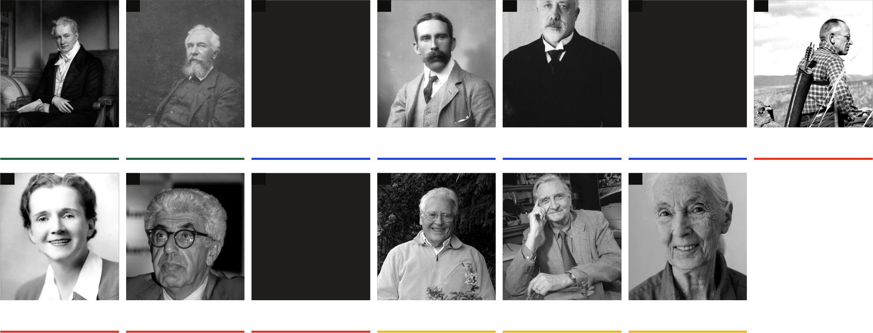
КОГО Я ВЫБРАЛ
В список попал тот, кто дал экологии понятие, которым пользуются до сих
пор, или написал книгу, после которой люди стали иначе относиться к
природе
13 главных героев
01
02
03
04
05
06
07
ЧЭ
ЮО
А. Гумбольдт
Э. Геккель
Ч. Элтон
А. Тенсли
В. Вольтерра
Ю. Одум
О. Леопольд
1769-1859
1834-1919
1900-1991
1871-1955
1860-1940
1913-2002
1887-1948
08
09
10
11
12
13
И ЕЩЕ
Либих, Мебиус, Зюсс,
Шелфорд, Лотка, Гаузе,
Линдеман, Кусто
и наши: Вернадский,
Сукачев, Кожевников
ДМ
Р. Карсон
Б. Коммонер
Д. Медоуз
Дж. Лавлок
Э. Уилсон
Дж. Гудолл
1907-1964
1917-2012
1941-2001
1919-2022
1929-2021
1934-2025
ВВЕДЕНИЕ
03 / 44
Notes:
Когда мне досталась тема, я сам мог назвать разве что Кусто. Поэтому составил список: тот, кто дал экологии понятие, которым пользуются до сих пор, или написал книгу, после которой люди иначе посмотрели на природу. Получилось тринадцать главных героев.

Slide 4
ПЛАН ДОКЛАДА
История в три шага
I · XIX ВЕК
II · 1920-1950-Е
III · С СЕРЕДИНЫ XX ВЕКА
IV · ДАЛЬШЕ
Описывать
Считать
Предупреждать
Вся планета
Что где растет и живет, и как все
связано
Цифры, графики, уравнения: экология
становится наукой
Книги, после которых мир испугался
за природу
Земля как одна система. И при чем
тут наша наука
ВВЕДЕНИЕ
04 / 44
Notes:
У этой истории три шага. Сначала природу описывали, потом стали считать, а с середины двадцатого века ученые начали предупреждать. Цвет подскажет, где мы.

Slide 5
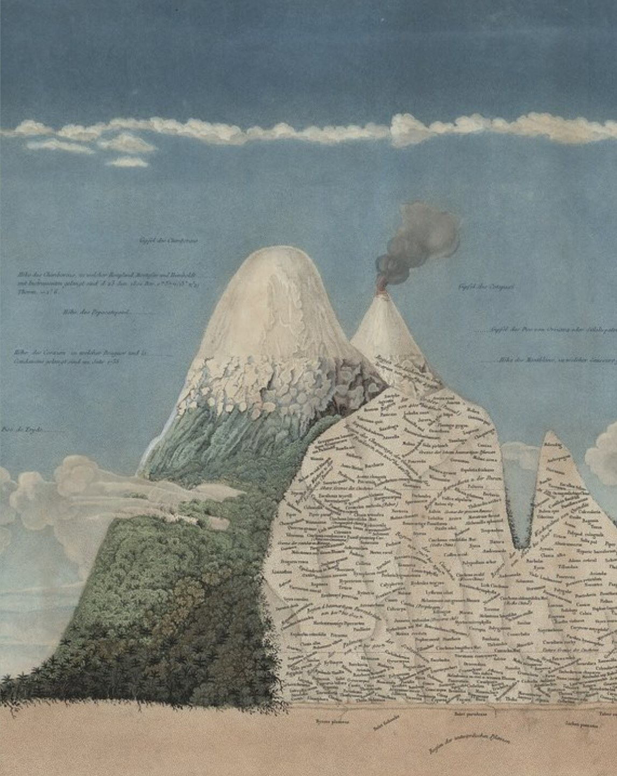
ЧАСТЬ I · XIX ВЕК
I
Описывать
Экологии еще нет, но ее уже придумывают
ГУМБОЛЬДТ · ГЕККЕЛЬ · ЛИБИХ
I ОПИСЫВАТЬ
05 / 44
А. Гумбольдт, Э. Бонплан. «Картина природы», гравюра · Public domain
Notes:
Часть первая: девятнадцатый век.

Slide 6
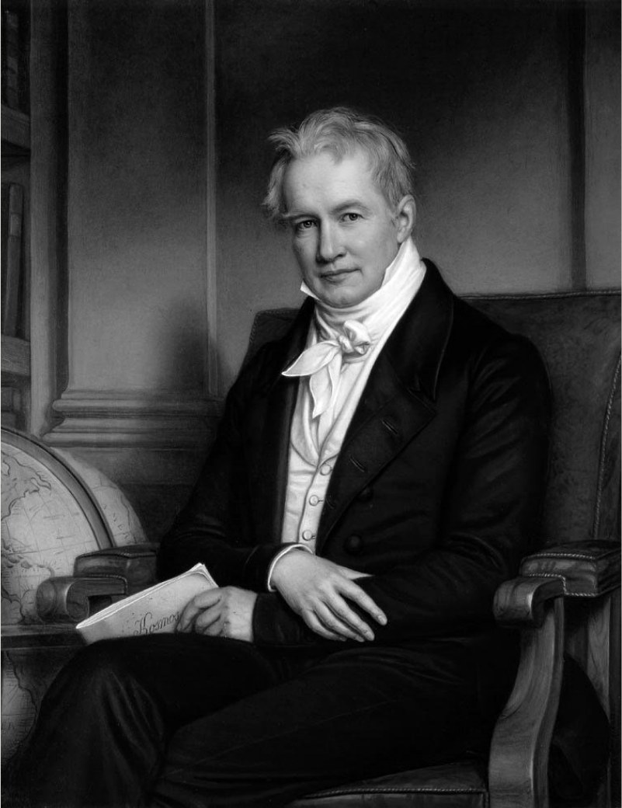
01 · 1769-1859 · ГЕРМАНИЯ · ПУТЕШЕСТВЕННИК
Александр
фон Гумбольдт
«Все есть взаимодействие»
ЗАПИСЬ ИЗ ДНЕВНИКА
1800 · ВЕНЕСУЭЛА: ОЗЕРО ВАЛЕНСИЯ МЕЛЕЕТ. ПОЧЕМУ?
вырубили лес
→
почва пересохла, ручьи пропали
→
озеро мелеет
Человек сам меняет природу вокруг себя
Й. Штилер. Портрет Гумбольдта, 1843 · Public domain
I ОПИСЫВАТЬ
06 / 44
Notes:
Александр фон Гумбольдт. До него природу раскладывали по полочкам, а он хотел понять, как все связано. Еще в 1800 году он объяснил, почему мелеет озеро в Венесуэле: вокруг вырубили лес. То есть человек сам меняет природу.

Slide 7
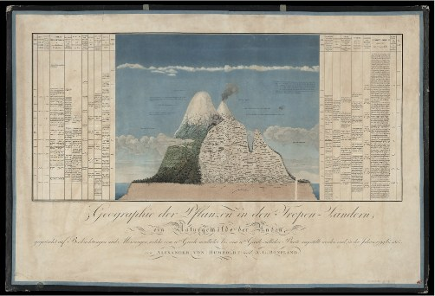
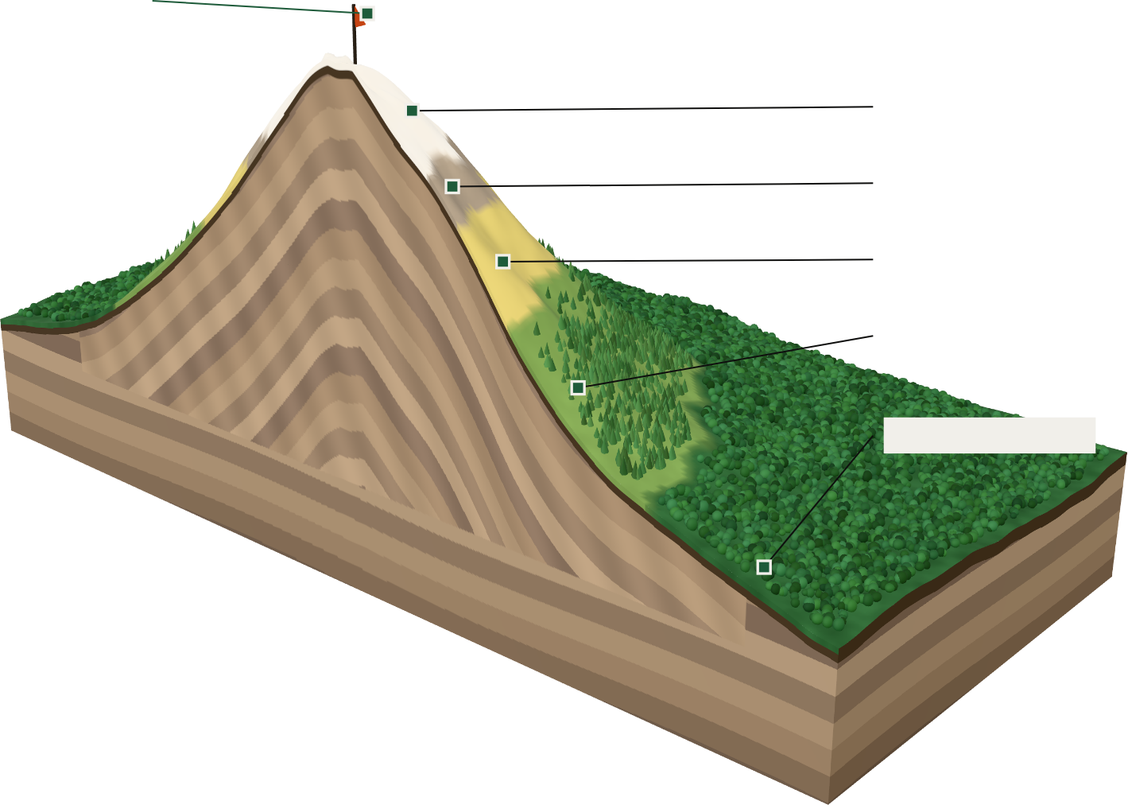
1802 · ВУЛКАН ЧИМБОРАСО, АНДЫ
Гора в разрезе
СЮДА ДОШЕЛ ГУМБОЛЬДТ
почти 5900 м
снег
«Картина природы» Гумбольдта и Бонплана ·
Public domain
лишайники
Одна из первых схем, где видно, как
жизнь зависит от климата
луга
леса как в Европе
тропический лес
Подъем в гору
= путь от экватора к
полюсу
I ОПИСЫВАТЬ
07 / 44
Notes:
В 1802 году он поднялся на вулкан Чимборасо почти до 5900 метров. И заметил: в гору растительность меняется так же, как по дороге от экватора к полюсу. Так появилась «Картина природы», одна из первых схем, где жизнь зависит от климата.

Slide 8
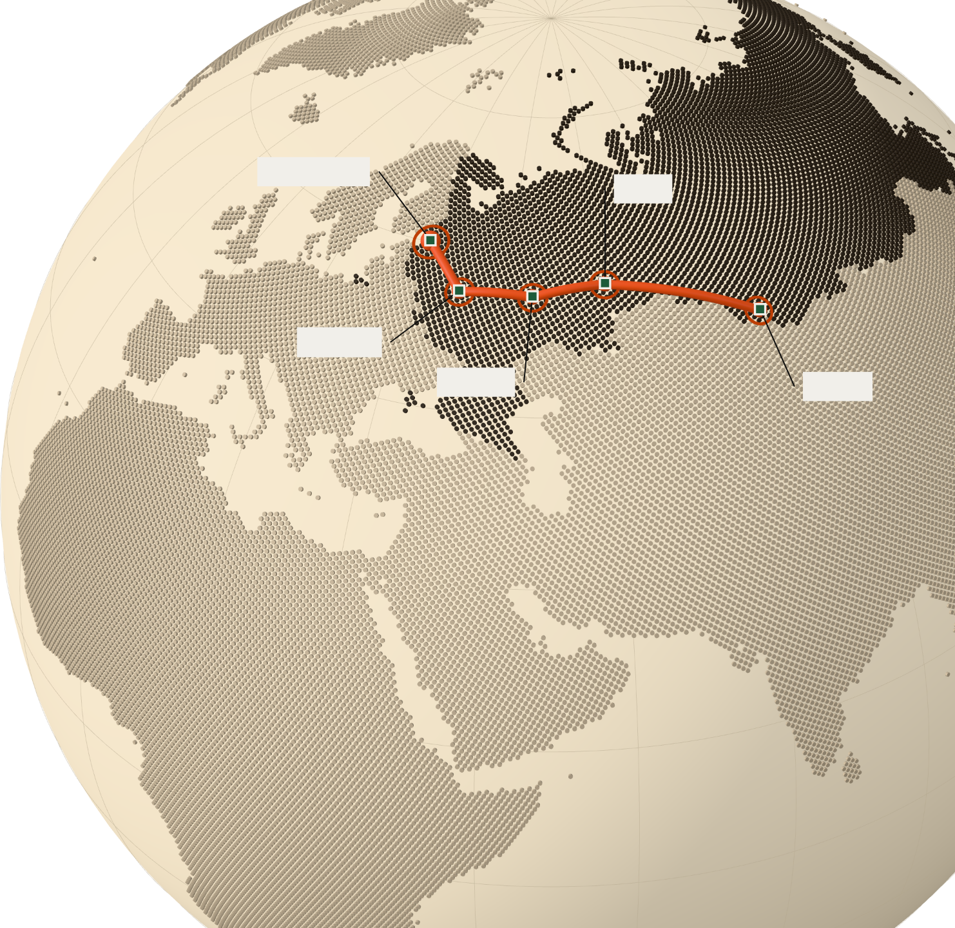
1829 · ПО ПРИГЛАШЕНИЮ МИНИСТРА Е. Ф. КАНКРИНА
Гумбольдт
в России
Петербург
Урал
15 000+
Москва
Казань
Алтай
километров: от Петербурга до Алтая и
обратно
В дороге ему исполнилось 60 лет
Обещал алмазы на Урале. Первый русский алмаз нашли тем
же летом: его поднял 14-летний Павел Попов
С 1818 года почетный член Петербургской академии наук
I ОПИСЫВАТЬ
08 / 44
Notes:
А в 1829 году Гумбольдт проехал по России больше 15 тысяч километров, до Алтая и обратно. Пообещал, что на Урале найдут алмазы, и тем же летом первый русский алмаз действительно нашли.

Slide 9
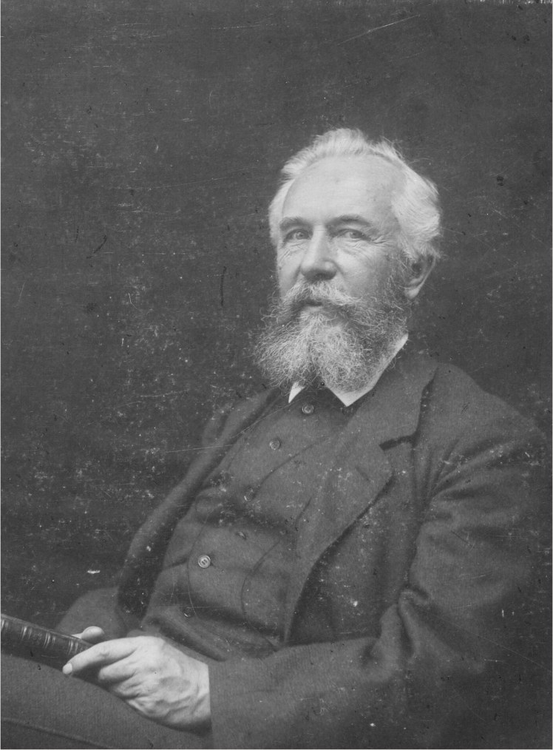
02 · 1834-1919 · ГЕРМАНИЯ · ЗООЛОГ, ЙЕНА
Эрнст Геккель
1866
придумал слово
«экология»
οἶκος
+
λόγος
=
наука
о доме
ОЙКОС · ДОМ
ЛОГОС · УЧЕНИЕ
Определение Геккеля: общая наука об отношениях организмов с окружающей средой
Эрнст Геккель · Public domain
I ОПИСЫВАТЬ
09 / 44
Notes:
Само слово «экология» придумал зоолог Эрнст Геккель в 1866 году. Ойкос по-гречески дом, логос учение. Получается наука о доме, в котором живут организмы.

Slide 10
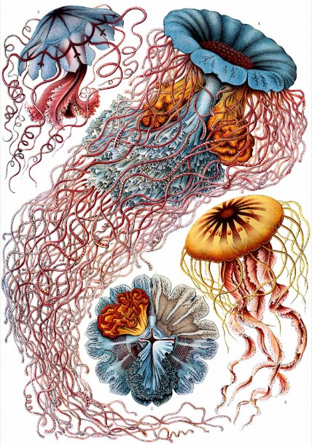
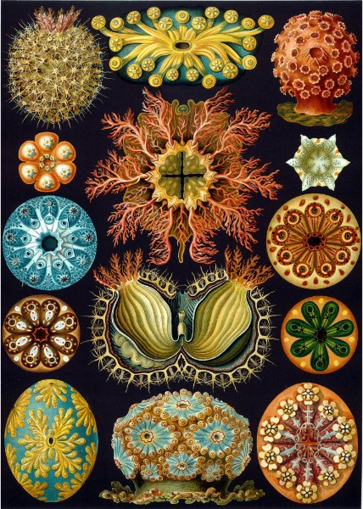
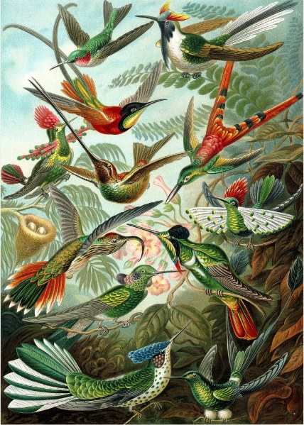
ПАРАДОКС
Сам экологией почти не
занимался
Изучал медуз и губок
Главный защитник Дарвина в Германии
Прекрасно рисовал: альбом «Красота форм в
природе» переиздают до сих пор
ТАБЛИЦА 8
МЕДУЗЫ
ТАБЛИЦА 85
АСЦИДИИ
ТАБЛИЦА 99
КОЛИБРИ
Литографии из альбома Э. Геккеля «Красота форм в природе» · Public domain
Словом «экология» лет 30 почти никто не
пользовался
Первый учебник экологии растений: Эугениус Варминг, 1895
Позже Геккеля критиковали: подправлял рисунки зародышей, а его рассуждения о расах сейчас читать неприятно
I ОПИСЫВАТЬ
10 / 44
Notes:
Забавно, но сам Геккель экологией почти не занимался. Он изучал медуз и потрясающе рисовал. А словом лет тридцать почти никто не пользовался.

Slide 11
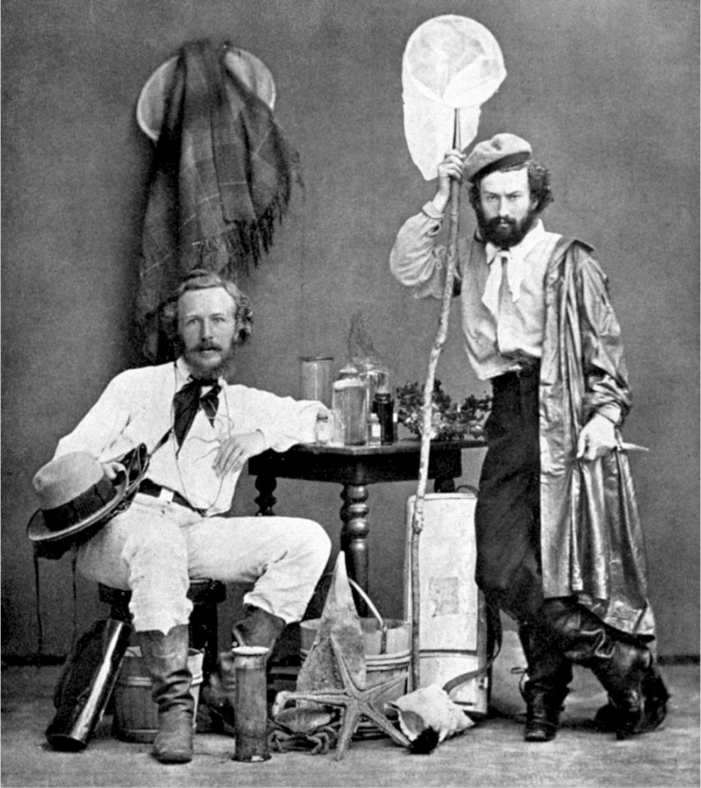
ОСЕНЬ 1866 · КАНАРСКИЕ ОСТРОВА
Первая экспедиция
Миклухо-Маклая
Геккель едет изучать морских животных и берет
помощником своего студента из России
20
1-я
лет было Миклухо-Маклаю
экспедиция в его жизни
Эрнст Геккель и Николай Миклухо-Маклай, 1866 · Public domain
I ОПИСЫВАТЬ
11 / 44
Notes:
В том же 1866 году Геккель взял на Канары помощника, двадцатилетнего студента из России Николая Миклухо-Маклая. Для него это была первая экспедиция.

Slide 12
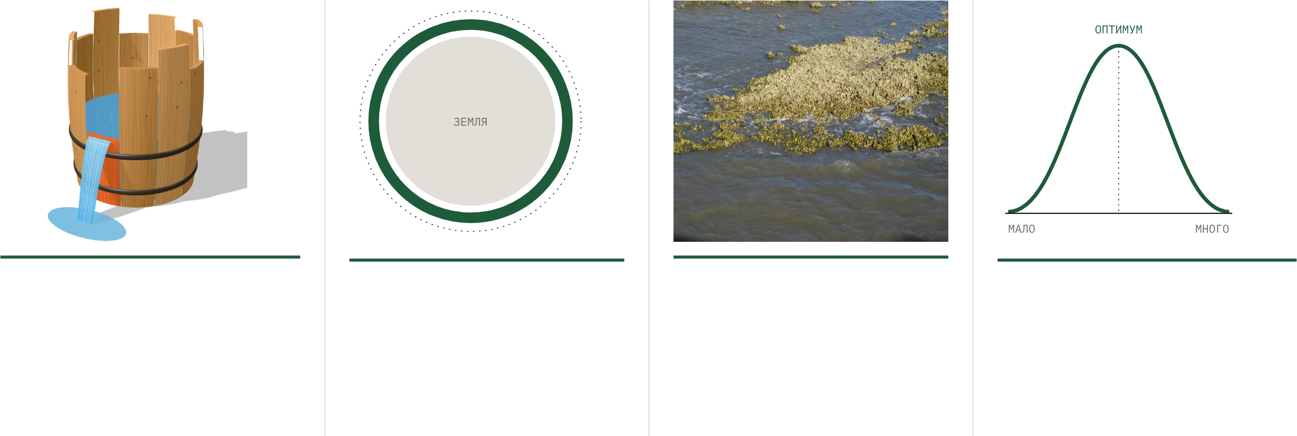
ЧТО ЕЩЕ УСПЕЛ XIX ВЕК
Устричная банка: Jstuby · Public domain
Слово есть. Законы тоже
1840
1875
1877
1913
Закон минимума
«Биосфера»
«Биоценоз»
Закон толерантности
ЮСТУС ЛИБИХ · ГЕРМАНИЯ
ЭДУАРД ЗЮСС · АВСТРИЯ
КАРЛ МЕБИУС · ГЕРМАНИЯ
ВИКТОР ШЕЛФОРД · США
Урожай зависит от того, чего не хватает
больше всего: вода уйдет через самую
короткую доску
Пока просто название оболочки
Земли, где есть жизнь
Устрицы живут не сами по себе, а с
постоянным набором соседей
Вредит не только нехватка, но и избыток
тепла или воды
I ОПИСЫВАТЬ
12 / 44
Notes:
Еще несколько открытий того века. Самое известное, закон минимума Либиха, вы помните по бочке: урожай ограничивает то, чего не хватает больше всего.

Slide 13
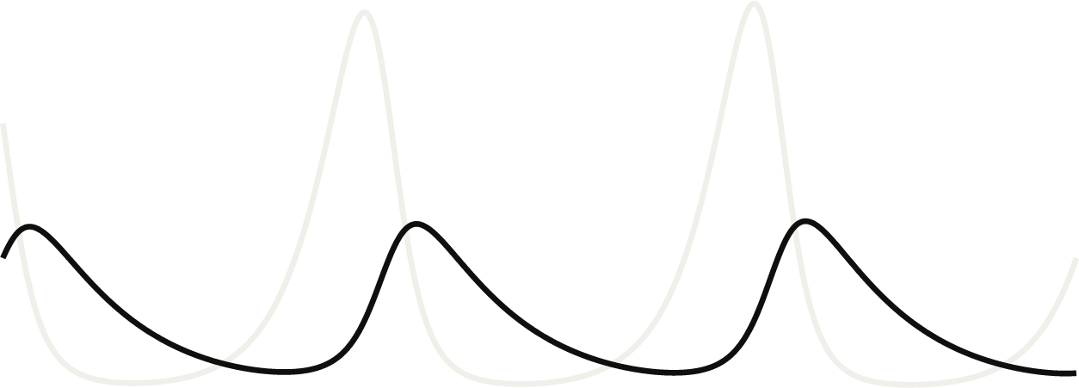
ЧАСТЬ II · 1920-1950-Е
II
Считать
━ ЖЕРТВА ━ ХИЩНИК DN/DT = AN − BNP · DP/DT = DNP − CP
Экология становится точной наукой: цифры,
графики, уравнения
ЭЛТОН · ТЕНСЛИ · ЛОТКА И ВОЛЬТЕРРА · ГАУЗЕ · ОДУМ
II СЧИТАТЬ
13 / 44
Notes:
Часть вторая: экология становится точной наукой.

Slide 14


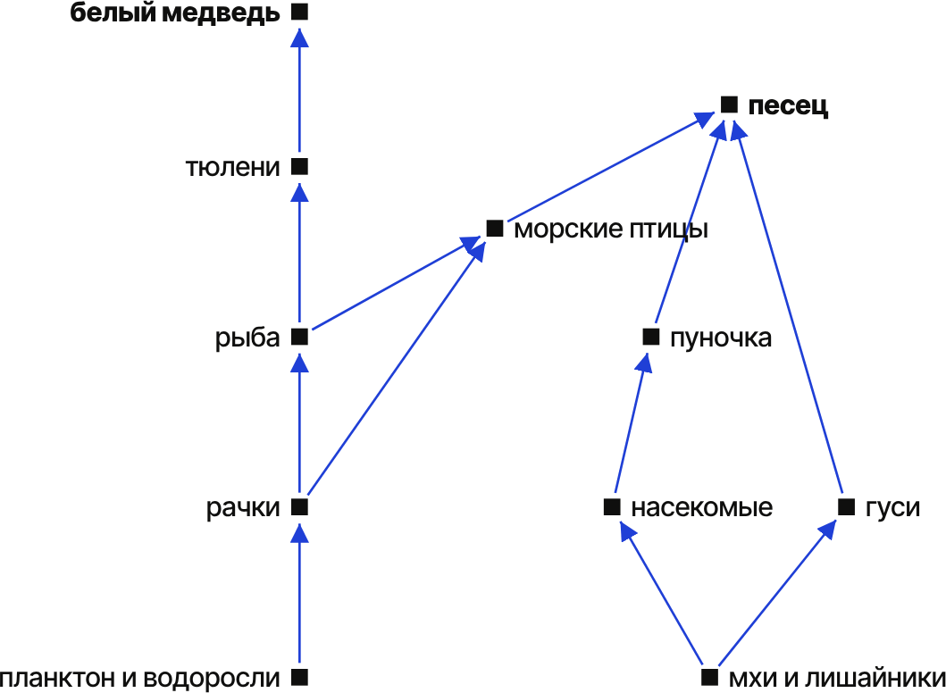
03 · 1900-1991 · ВЕЛИКОБРИТАНИЯ · ОКСФОРД
Чарльз Элтон
ШПИЦБЕРГЕН: КТО КОГО ЕСТ
УПРОЩЕННАЯ СХЕМА · СТРЕЛКА ВЕДЕТ ОТ ЕДЫ К ТОМУ, КТО ЕЕ ЕСТ
1921
студентом едет на Шпицберген
Видов в Арктике мало: можно проследить,
кто кого ест
ВОПРОС ЕГО УЧИТЕЛЯ ДЖУЛИАНА ХАКСЛИ
«А что это вообще такое,
экология?»
МОРЕ
СУША
II СЧИТАТЬ
14 / 44
Notes:
Англичанин Чарльз Элтон в 1921 году студентом поехал на Шпицберген. Видов в Арктике мало, там можно проследить, кто кого ест. А его учитель Хаксли тогда спрашивал: что это вообще такое, экология?

Slide 15
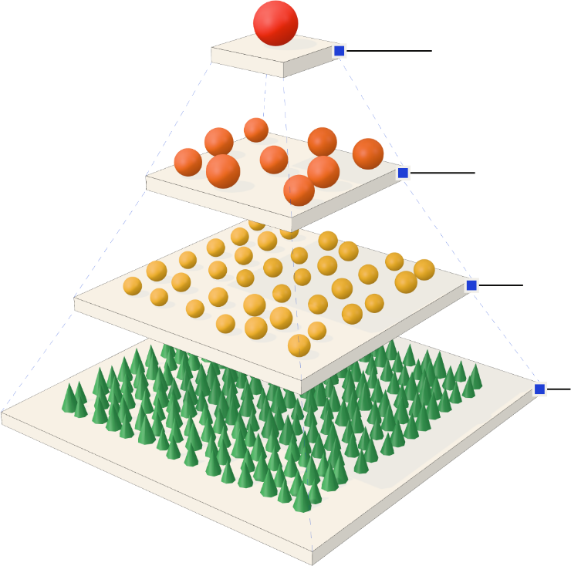
1927 · КНИГА ЭЛТОНА «ЭКОЛОГИЯ ЖИВОТНЫХ»
85
крупный хищник
дней ушло на книгу
хищники
травоядные
01
Пищевая цепь
растение → травоядное → хищник → крупный хищник
растения
02
Пирамида чисел
мелких животных обычно намного больше, чем крупных
03
Экологическая ниша
роль вида в сообществе: что ест он и кто ест его
II СЧИТАТЬ
15 / 44
Notes:
В 1927 году Элтон всего за 85 дней написал «Экологию животных». Оттуда пищевая цепь, пирамида чисел и экологическая ниша.

Slide 16
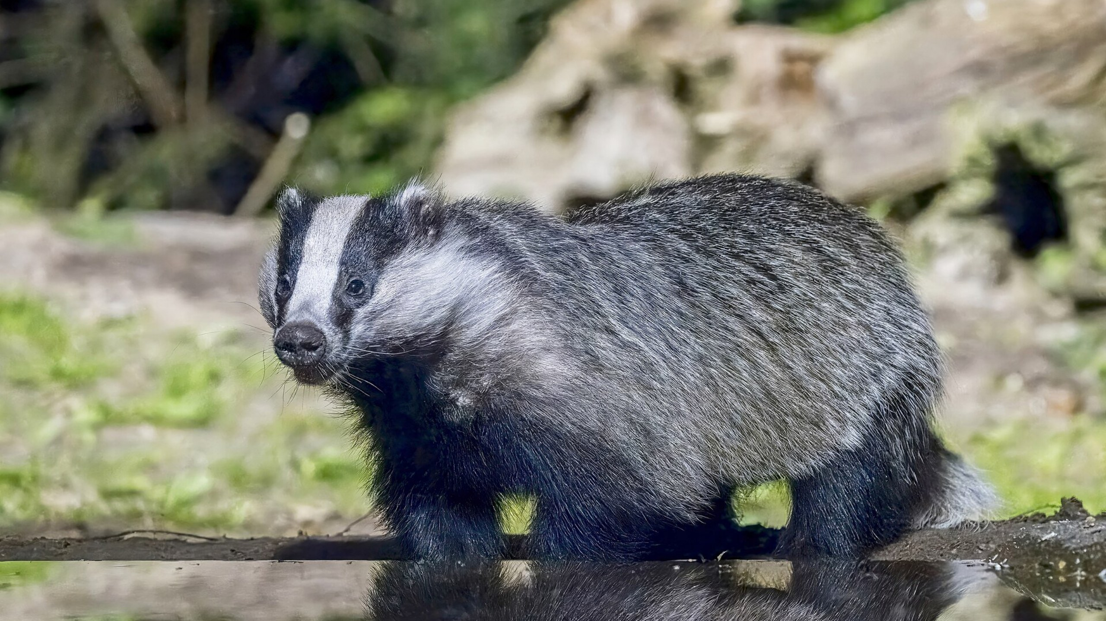



Барсук: Charles J. Sharp · CC BY-SA 4.0
НИША ПО ЭЛТОНУ
«Вон идет барсук»
Эколог должен сразу представлять его роль в
сообществе. Как при словах «вон идет викарий» мы
понимаем, чем занят этот человек
МЕСТООБИТАНИЕ
НИША
«адрес»
«профессия»
Так позже коротко сказал Юджин Одум
II СЧИТАТЬ
16 / 44
Notes:
Нишу он объяснял так: видишь барсука, представляй его роль, как при слове «викарий» понимаешь, чем он занят. Одум потом сказал короче: местообитание это адрес, ниша это профессия.

Slide 17
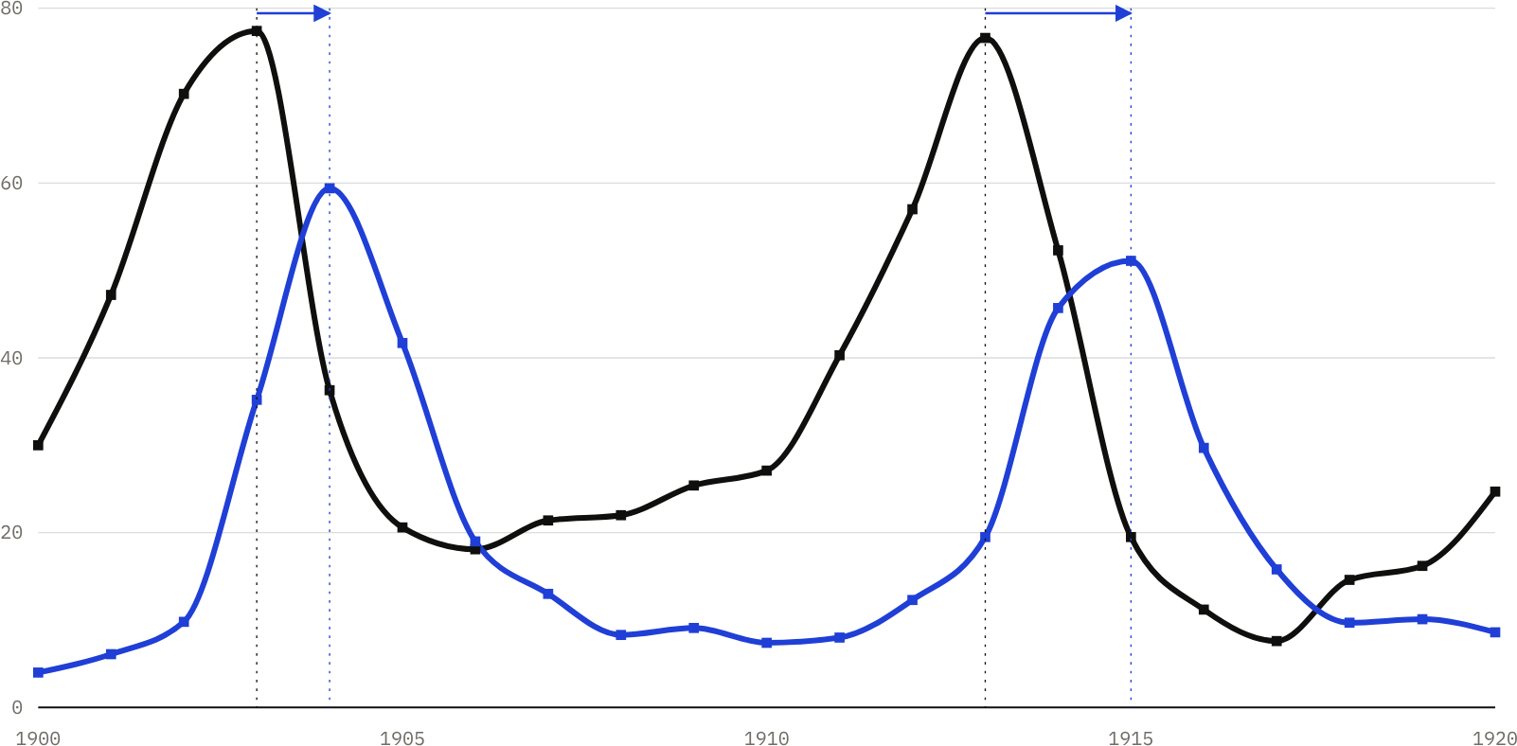
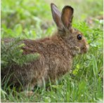
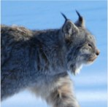
КОМПАНИЯ ГУДЗОНОВА ЗАЛИВА С XVII ВЕКА ЗАПИСЫВАЛА, СКОЛЬКО ШКУРОК СДАЛИ ОХОТНИКИ
Заяц: W. Siegmund, CC BY-SA 3.0 · Рысь: Keith Williams, CC BY 2.0 · Данные: учебник Ю. Одума
Волны в старых конторских книгах
ТЫС. ШКУРОК В ГОД
заяц
рысь
Период около 10 лет
Пик у рыси на 1-2 года
позже, чем у зайца
II СЧИТАТЬ
17 / 44
Notes:
Элтон любил точные цифры. По старым книгам Компании Гудзонова залива он увидел волны: раз в десять лет. Сначала пик у зайца, через год-два у рыси.

Slide 18
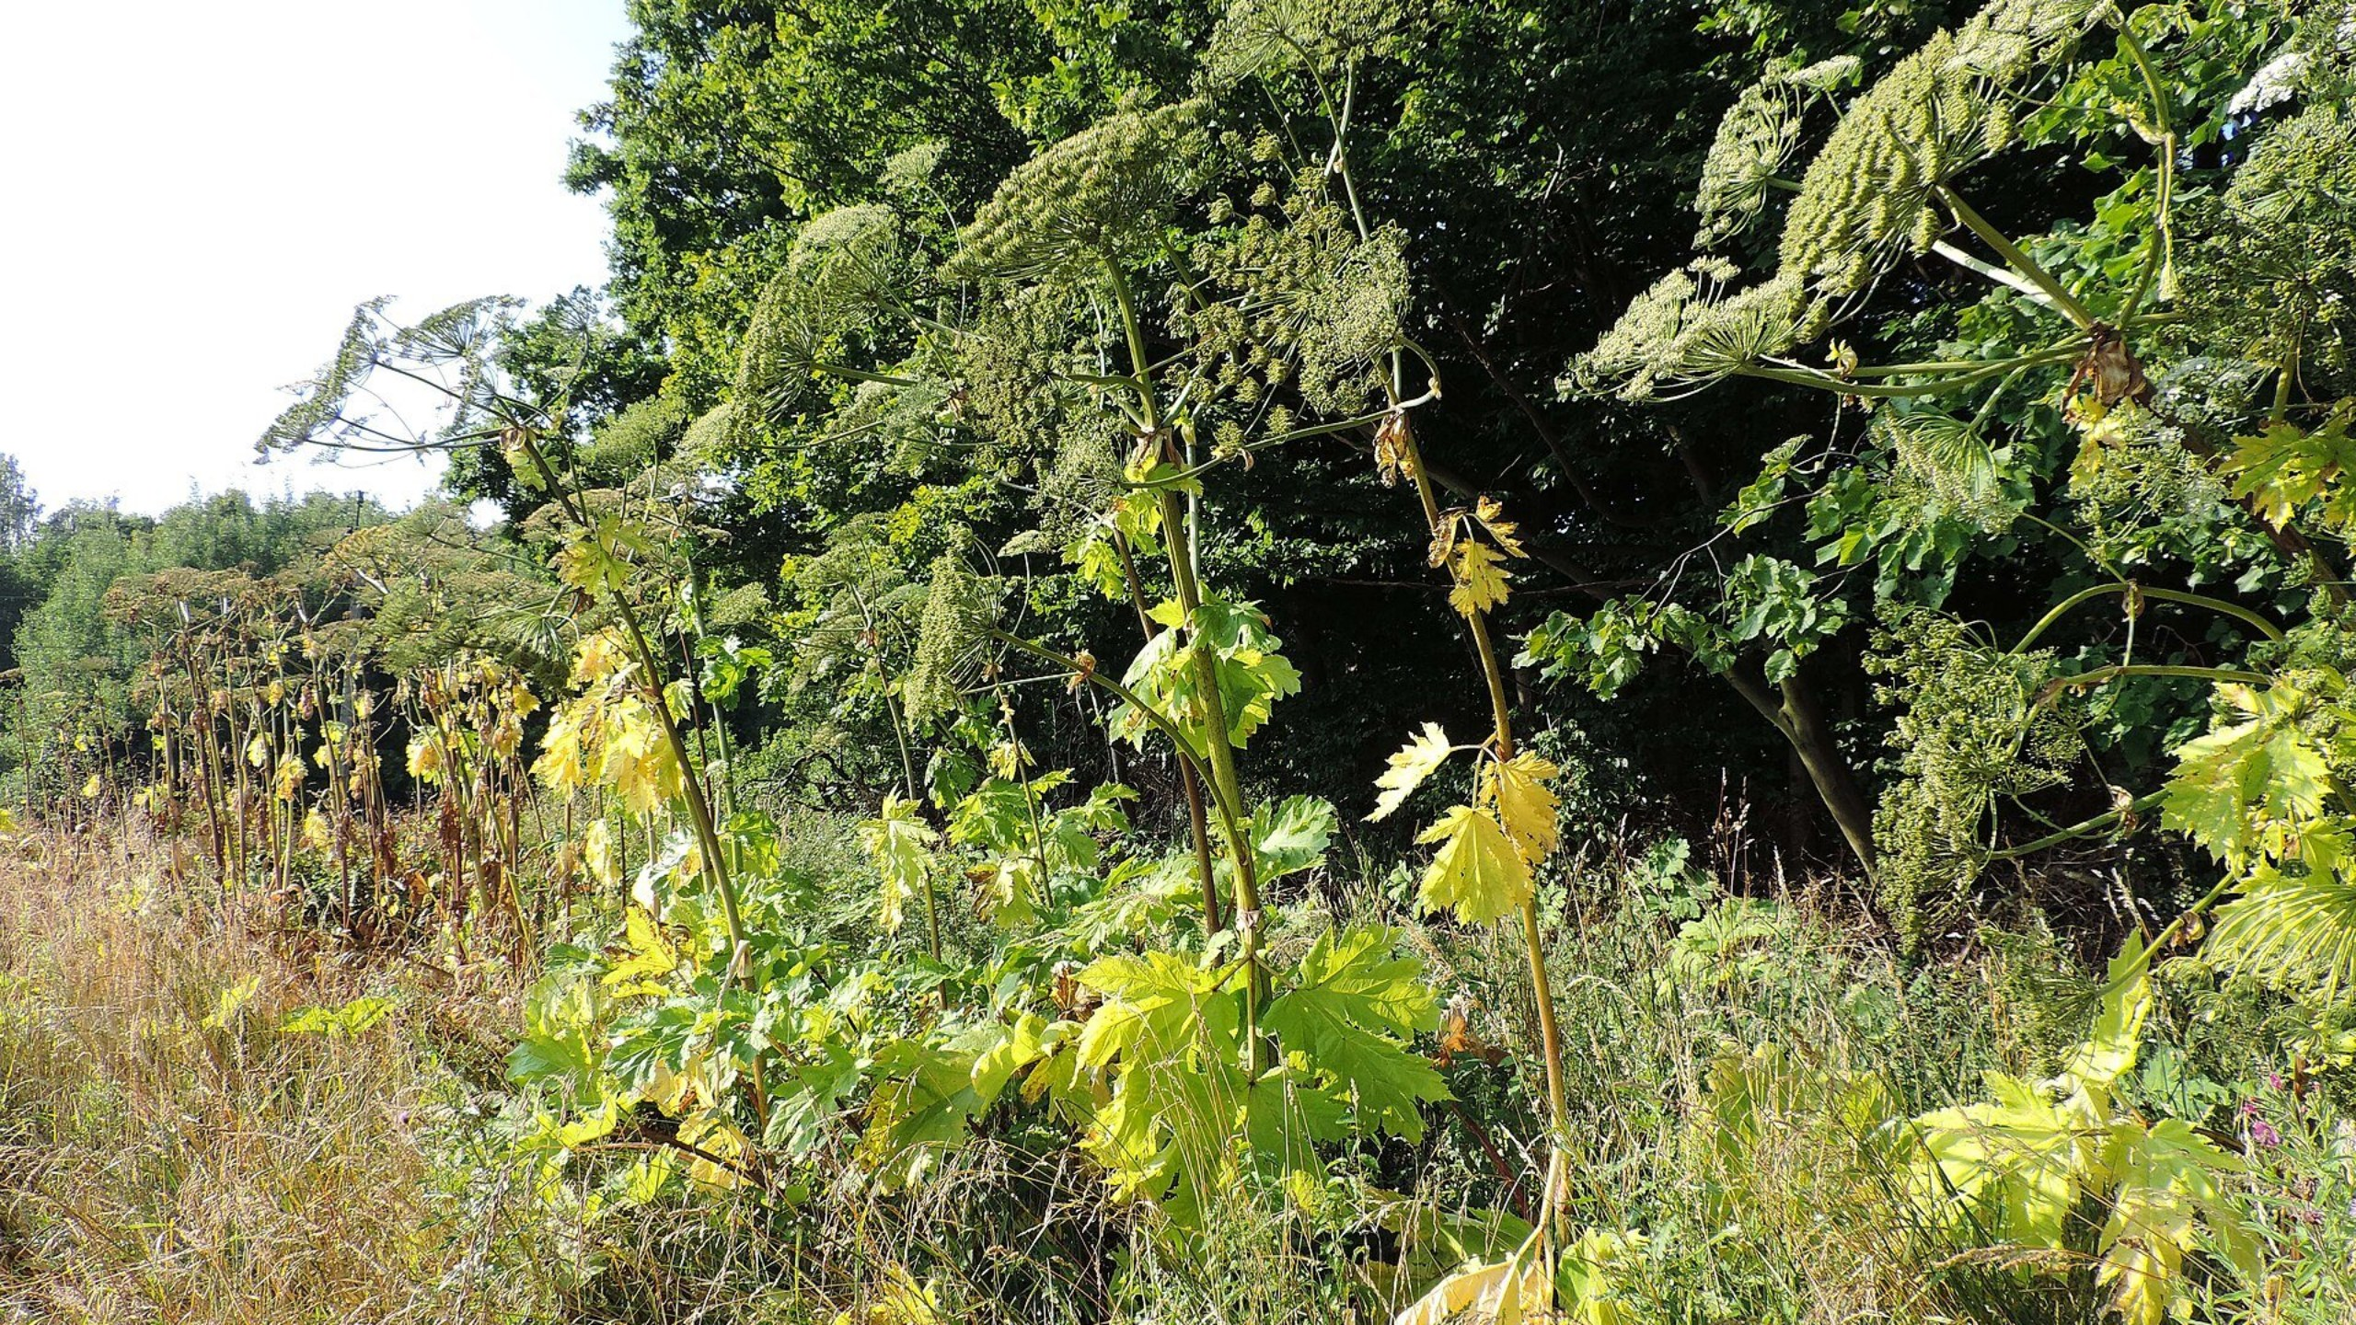


Борщевик Сосновского (снято в Польше): Krzysztof Ziarnek, Kenraiz · CC BY-SA 4.0
1958 · ЭЛТОН, «ЭКОЛОГИЯ НАШЕСТВИЙ ЖИВОТНЫХ И РАСТЕНИЙ»
Чужой
на новом
материке
С этой книги началась наука об инвазивных видах
ПРИМЕР У НАС
Борщевик Сосновского захватил обочины Ленобласти. С ним
борются каждое лето. Пока побеждает борщевик
II СЧИТАТЬ
18 / 44
Notes:
В 1958 году Элтон написал книгу о видах-захватчиках. Пример у нас под боком: борщевик Сосновского. Борются с ним каждое лето, и пока побеждает борщевик.

Slide 19
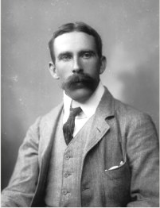
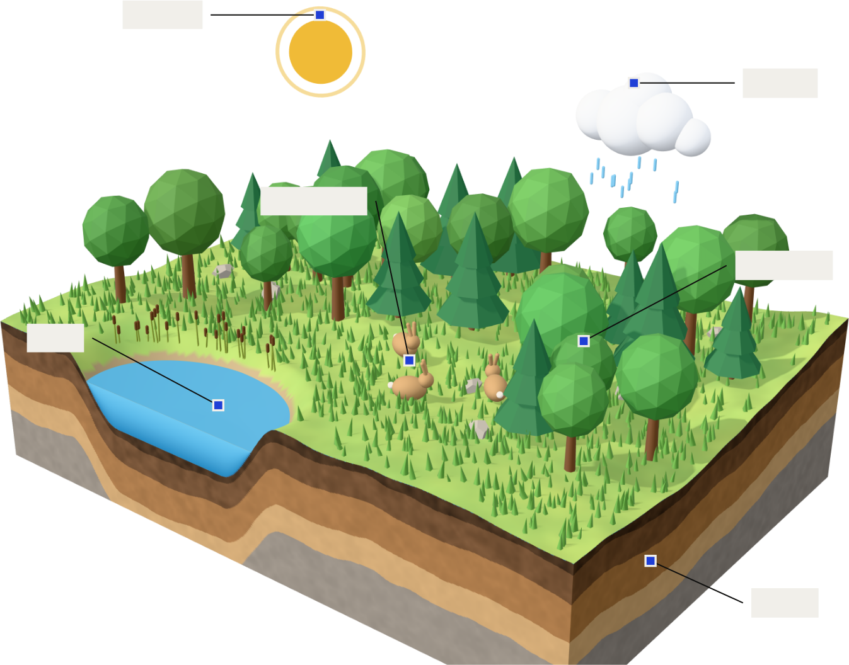
04 · 1871-1955
ВЕЛИКОБРИТАНИЯ · БОТАНИК
Артур
Тенсли
климат
На фото ему около 22 лет
дождь
1935
животные
«экосистема»
растения
ввел, когда ему было уже за 60
вода
Организмы нельзя изучать отдельно от среды:
вместе это одна система. Размер любой: лужа,
лес, океан
Спорил с Клементсом: сообщество не организм · 1913: первый президент
первого в мире экологического общества · ездил в Вену к Фрейду
почва
II СЧИТАТЬ
19 / 44
Notes:
Главное слово экологии, «экосистема», ввел Артур Тенсли в 1935 году. Растения, животные, почва, вода и климат: это одна система, и размер у нее любой, хоть лужа, хоть океан.

Slide 20
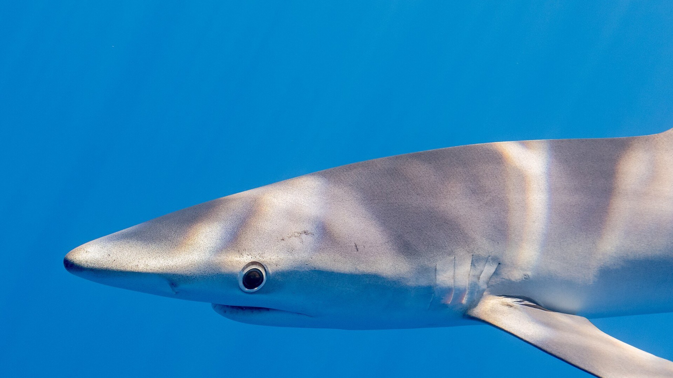

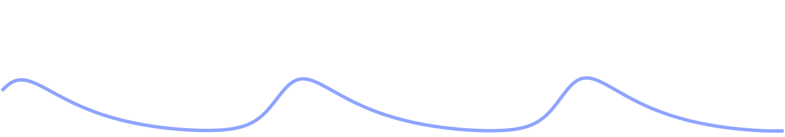
Голубая акула: Diego Delso · CC BY-SA 4.0
05 · 1860-1940 · ИТАЛИЯ · МАТЕМАТИК
Вито Вольтерра
и Альфред Лотка, статистик страховой компании (США): уравнения вывели независимо, 1925 и
1926
Будущий зять рассказал: в Первую мировую рыбаки на
Адриатике выходили в море реже, а в уловах стало больше
акул и скатов
━ ЖЕРТВА ━ ХИЩНИК СХЕМА ПО УРАВНЕНИЯМ
Хищник все время опаздывает
II СЧИТАТЬ
20 / 44
Notes:
Потом пришли математики, Лотка и Вольтерра. Вольтерре рассказали, что в войну рыбаки ловили меньше, а акул в уловах стало больше. Он вывел уравнения: хищник и жертва колеблются, и хищник все время опаздывает. Как зайцы и рыси.

Slide 21
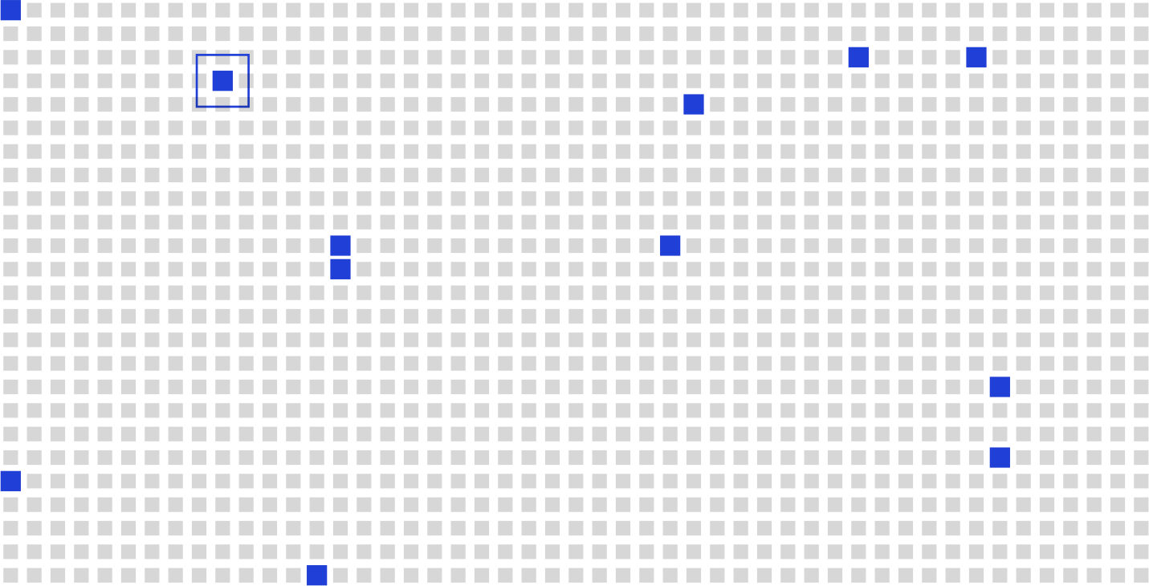

1931 · МУССОЛИНИ ТРЕБУЕТ ОТ ПРОФЕССОРОВ ПРИСЯГНУТЬ ФАШИСТСКОМУ РЕЖИМУ
12
из 1200 с лишним отказались
Вольтерра был одним из
двенадцати
ВОЛЬТЕРРА
За это у него отобрали кафедру
II СЧИТАТЬ
21 / 44
Notes:
А еще Вольтерра был смелым. В 1931 году Муссолини потребовал от профессоров присяги. Отказались двенадцать из 1200 с лишним, и за это у него отобрали кафедру.

Slide 22
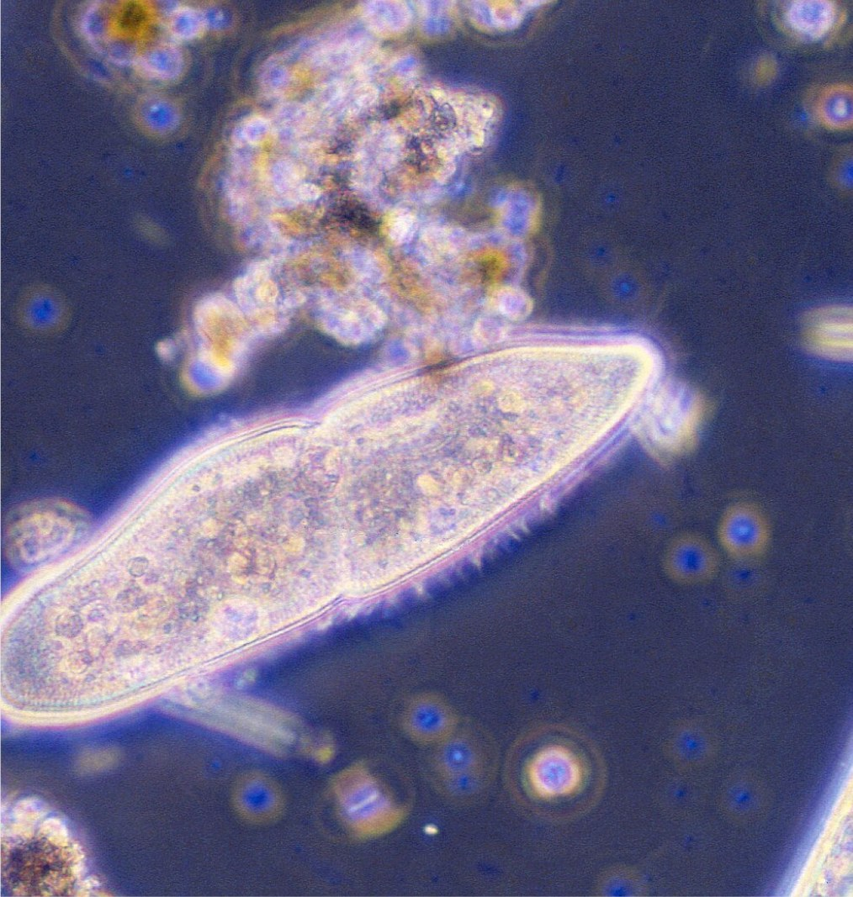
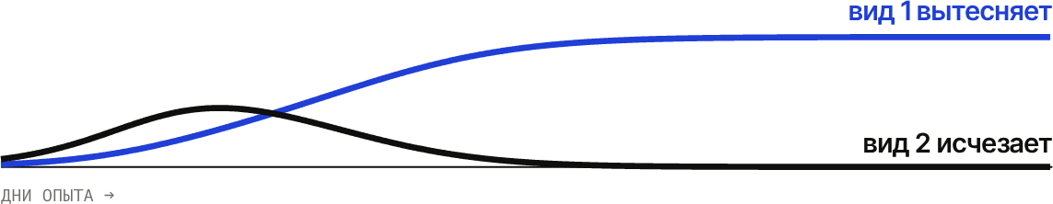
МОСКВА · СССР
Георгий Гаузе
Проверил уравнения на живых: инфузории и дрожжи в
пробирках
1934
23
книга «Борьба за существование» вышла в
США
года было автору
ПРИНЦИП ГАУЗЕ
Два вида с одинаковой нишей долго
вместе не живут
Инфузория-туфелька под микроскопом · J. Reischig, CC BY-SA 3.0
II СЧИТАТЬ
22 / 44
Notes:
Уравнения проверил на живых инфузориях москвич Георгий Гаузе. Два вида с одинаковой нишей долго вместе не живут. Книгу он издал в США в 1934 году, в 23 года.

Slide 23



06 · 1913-2002 · США · АВТОР ГЛАВНОГО УЧЕБНИКА
Юджин Одум
Новых законов не открывал, зато
собрал всю экологию в одну понятную
систему
1946
1953
12
1975
Предложил сделать экологию
обязательной. Коллеги засмеялись
Сам написал учебник «Основы
экологии»
языков, на которые его перевели
вышел на русском. Его «Экологию»
советуют до сих пор
Шел от целого к частям: сначала экосистема, потоки
энергии и круговорот веществ
ПРАВИЛО 10% · Р. ЛИНДЕМАН
На следующий уровень цепи переходит около
десятой части энергии. Поэтому звеньев редко
больше пяти
5 лет изучал одно озеро в Миннесоте · умер в 1942 году, в 26
лет
II СЧИТАТЬ
23 / 44
Notes:
Юджин Одум предложил сделать экологию обязательным предметом, и коллеги засмеялись. Через семь лет вышел его учебник, по нему учатся до сих пор. Рядом правило десяти процентов Линдемана.

Slide 24
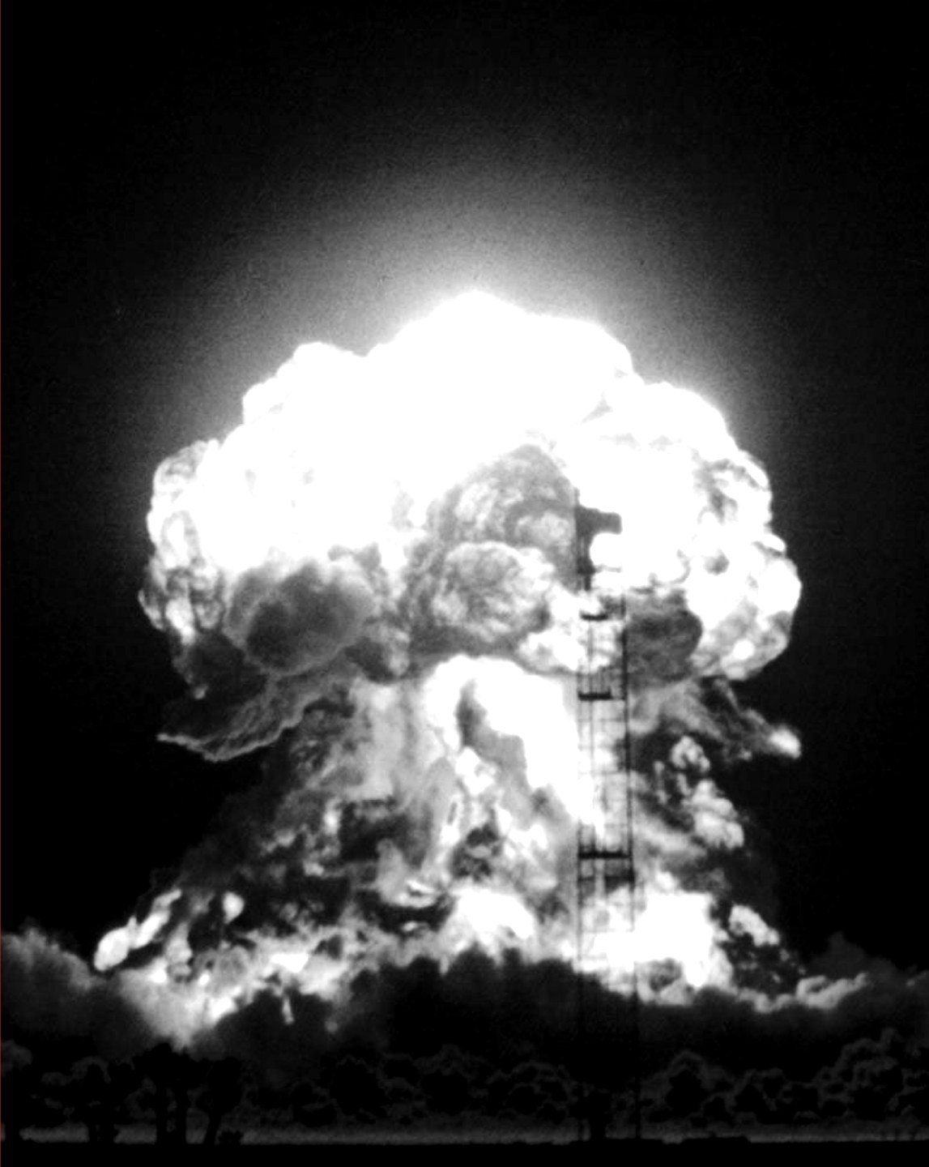
ЧАСТЬ III · ПОСЛЕ ВОЙНЫ
III
Предупреждать
Ядерные испытания и новая химия: об экологии
заговорили все
ЛЕОПОЛЬД · КАРСОН · КОММОНЕР · МЕДОУЗ
III ПРЕДУПРЕЖДАТЬ
24 / 44
Испытание BADGER, Невада, 1953: NNSA / Nevada Site Office · Public domain
Notes:
Часть третья. После войны ядерные испытания и новая химия, и об экологии заговорили все.

Slide 25
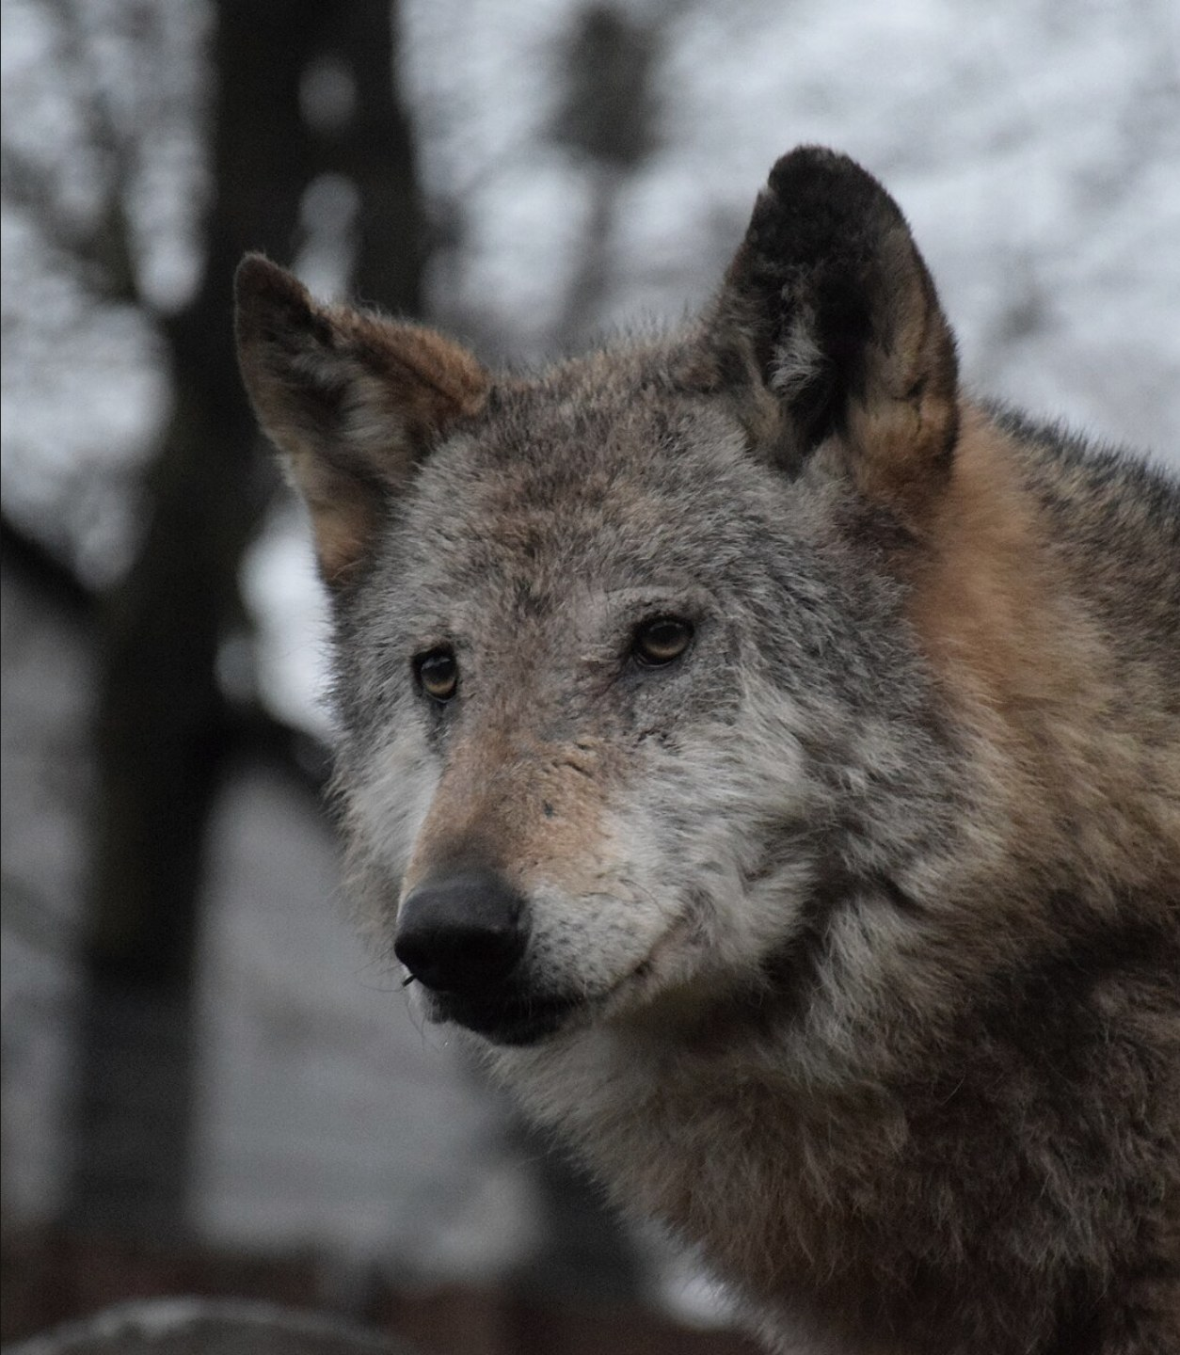

Волк: Artur Galicki · CC BY 4.0
07 · 1887-1948 · США · ЛЕСНИЧИЙ
Олдо Леопольд
«Яростный зеленый
огонь»
ГАСНЕТ В ГЛАЗАХ ПОДСТРЕЛЕННОЙ ИМ ВОЛЧИЦЫ
меньше волков
→
больше оленей
→
съеден весь подрост
→
олени гибнут от голода
Очерк «Если думать, как гора»: гора понимает, зачем ей
волки
III ПРЕДУПРЕЖДАТЬ
25 / 44
Notes:
Лесничий Олдо Леопольд истреблял волков, как и все. Но однажды увидел, как гаснет «яростный зеленый огонь» в глазах волчицы. Позже понял: без волков олени объедают всю гору и сами гибнут.

Slide 26
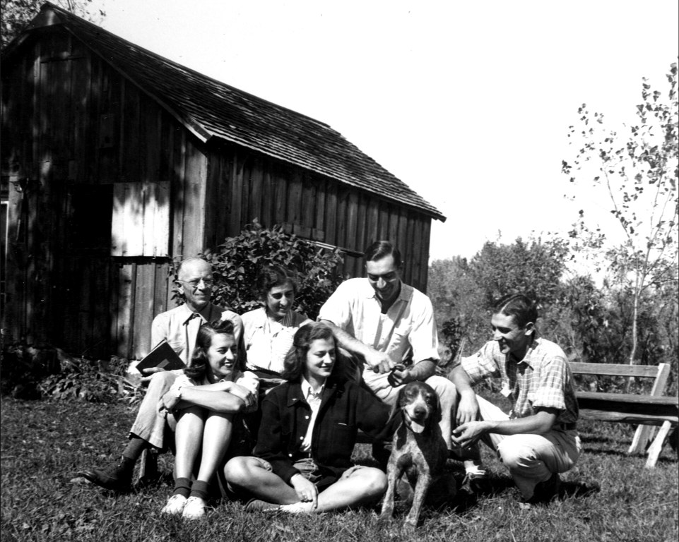
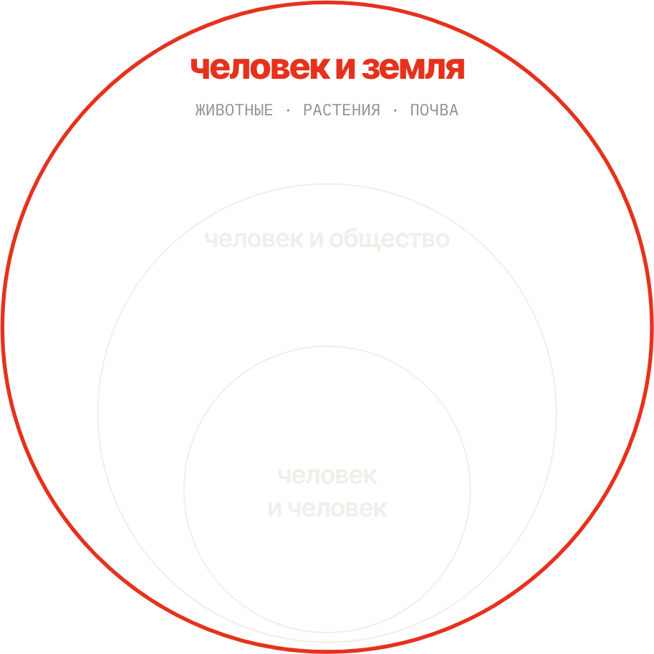
ЭТИКА ЗЕМЛИ · КРУГ МОРАЛИ РАСТЕТ
Леопольд с семьей у старого курятника на ферме · Public domain
1924 · по его предложению первая в США охраняемая территория дикой
природы
1935 · купил истощенную ферму, всей семьей сажали сосны
1949 · «Календарь песчаного графства», больше 2 млн экземпляров
Человек не завоеватель природы, а ее рядовой член
III ПРЕДУПРЕЖДАТЬ
26 / 44
Notes:
Он купил истощенную ферму и с семьей сажал сосны. Из записей вышел «Календарь песчаного графства», главная мысль которого этика земли: человек не завоеватель природы, а ее рядовой член.

Slide 27
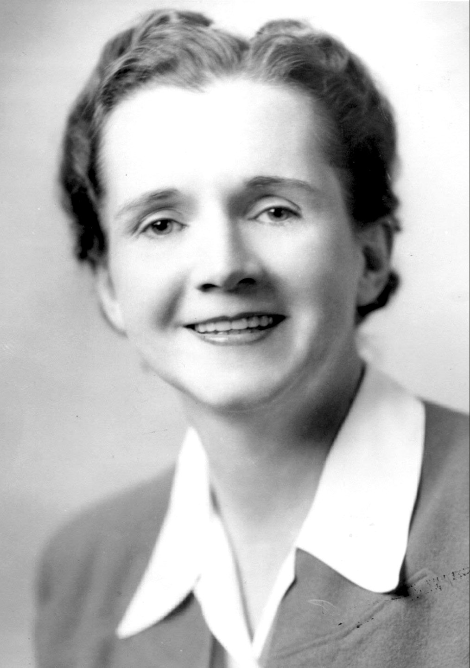
08 · 1907-1964 · США · МОРСКОЙ БИОЛОГ
Рейчел Карсон
СЕНТЯБРЬ 1962
«Безмолвная
весна»
Начинается со сказки о городке, куда однажды пришла
весна без птичьих песен
До этого «Море вокруг нас» (1951) больше 80
недель держалось в списке бестселлеров
«Весну» дописывала между курсами лечения
от рака
III ПРЕДУПРЕЖДАТЬ
27 / 44
Рейчел Карсон: U.S. Fish and Wildlife Service · Public domain
Notes:
Самая известная книга по экологии, наверное, «Безмолвная весна» Рейчел Карсон, 1962 год. Она начинается со сказки про весну без птичьих песен. Карсон тогда уже тяжело болела.

Slide 28
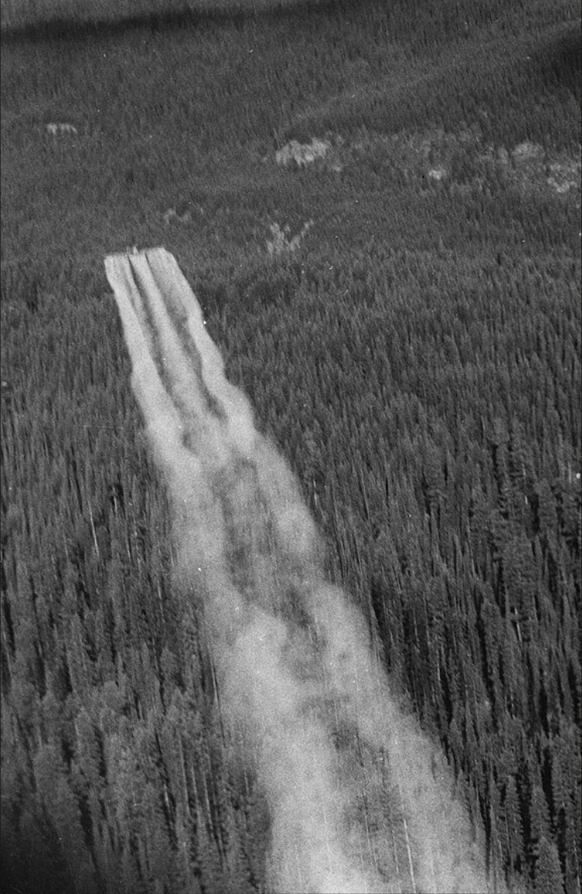
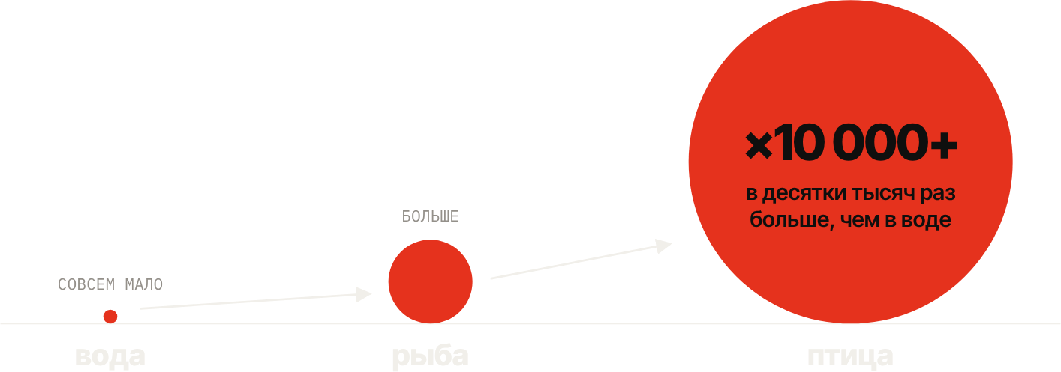
1939 · ПАУЛЬ МЮЛЛЕР ОТКРЫЛ, ЧТО ДДТ УБИВАЕТ НАСЕКОМЫХ · НОБЕЛЕВСКАЯ ПРЕМИЯ
Яд копится по пищевой цепи
ДДТ спасал от тифа и малярии, после войны его распыляли с самолетов. Но он почти
не разлагается и оседает в жире
Позже выяснили: скорлупа яиц хищных птиц становится тонкой и ломается под наседкой
1956, Монтана: самолет распыляет ДДТ над лесом · USFS · Public domain
III ПРЕДУПРЕЖДАТЬ
28 / 44
Notes:
ДДТ тогда считали чудом и распыляли с самолетов. Карсон показала, что он почти не разлагается и копится по пищевой цепи. В птице его в десятки тысяч раз больше, чем в воде.

Slide 29
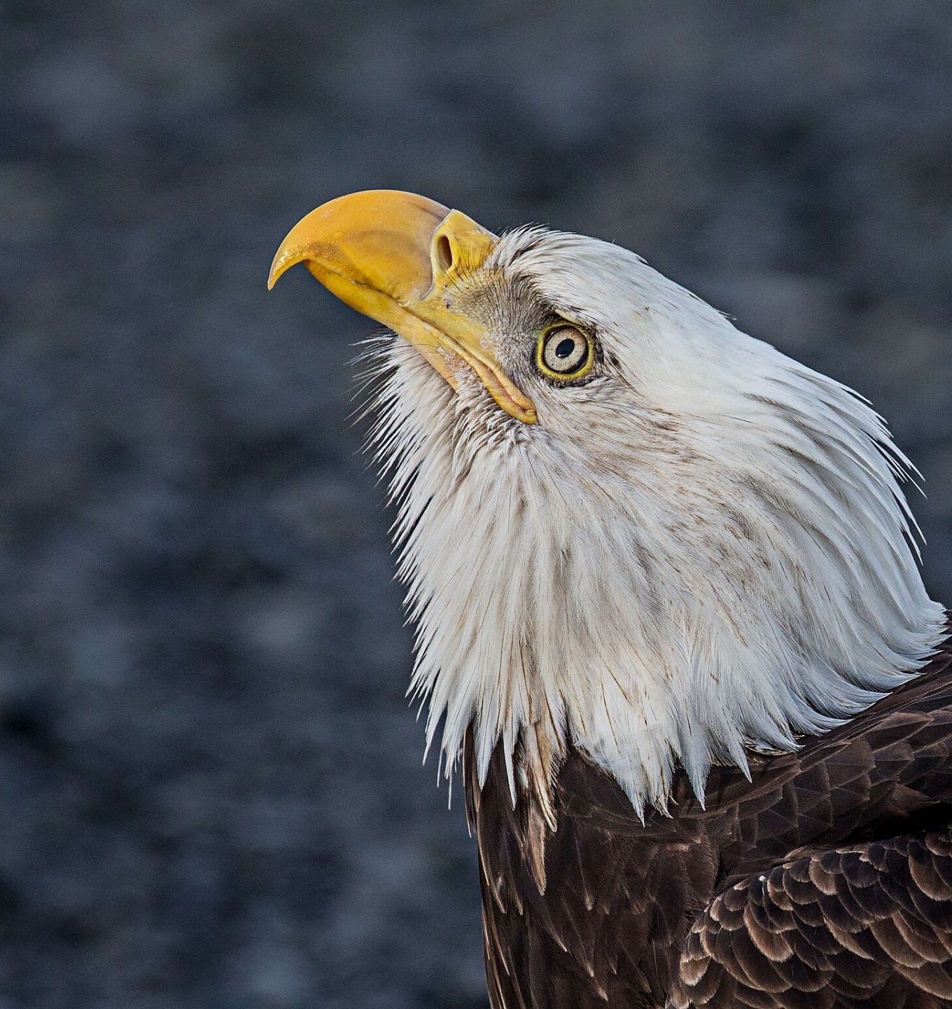

Белоголовый орлан: Andy Morffew · CC BY 2.0
БЕЛОГОЛОВЫЙ ОРЛАН, СИМВОЛ США · ПАР НА ОСНОВНОЙ ТЕРРИТОРИИ
400
в 1963
70 000+
сейчас
май 1963 · комитет президента Кеннеди подтвердил выводы Карсон
1970 · в США создано Агентство по охране окружающей среды
1972 · ДДТ запрещен в сельском хозяйстве
Карсон не требовала запретить все пестициды: только не распылять яды бездумно
III ПРЕДУПРЕЖДАТЬ
29 / 44
Notes:
Комитет президента Кеннеди подтвердил ее выводы, а в 1972 году ДДТ в сельском хозяйстве запретили. Белоголовых орланов было чуть больше 400 пар, а сейчас больше 70 тысяч.

Slide 30
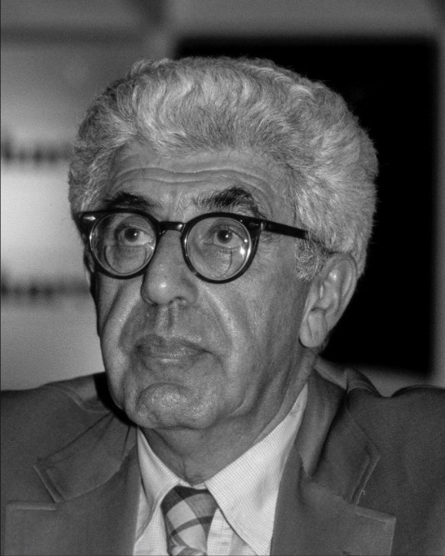
ЧЕТЫРЕ ЗАКОНА ЭКОЛОГИИ
1
2
Все связано со всем
Все должно куда-
то деваться
почти то же, что говорил Гумбольдт
мусор не исчезает, а оказывается в другом месте
3
4
Барри Коммонер: Bernard Gotfryd · Public domain
09 · 1917-2012 · США · БИОЛОГ
Природа знает
лучше
Ничто не дается
даром
Барри
Коммонер
«Замыкающийся круг», 1971
в Ленинграде издан уже в 1974
грубое вмешательство скорее навредит
за все приходится платить
III ПРЕДУПРЕЖДАТЬ
30 / 44
Notes:
Барри Коммонер известен четырьмя законами экологии, они звучат как поговорки. Их у нас издали в Ленинграде уже в 1974 году.

Slide 31
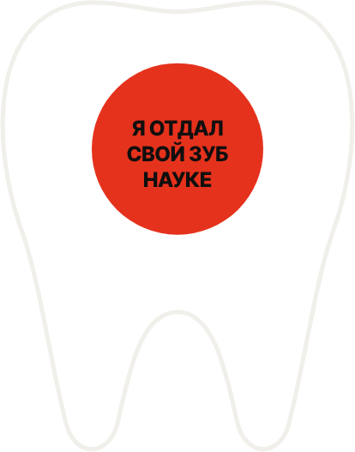
1958 · СЕНТ-ЛУИС · КОММОНЕР ПОМОГАЕТ ОРГАНИЗОВАТЬ ИССЛЕДОВАНИЕ
320 000
молочных зубов прислали родители за 12 лет
ядерные испытания
→
стронций-90
→
трава
→
молоко
→
детские кости
НАДПИСЬ НА ЗНАЧКЕ, КОТОРЫЙ ДАВАЛИ ДЕТЯМ
У детей середины 1950-х стронция в несколько раз больше, чем у родившихся на
несколько лет раньше
Август 1963, Москва: СССР, США и Великобритания подписали договор о запрете испытаний в
атмосфере
III ПРЕДУПРЕЖДАТЬ
31 / 44
Notes:
А еще он собрал 320 тысяч детских молочных зубов. В них нашли стронций-90 от ядерных испытаний, и это помогло запретить испытания в атмосфере. Договор подписали в Москве в 1963 году.

Slide 32

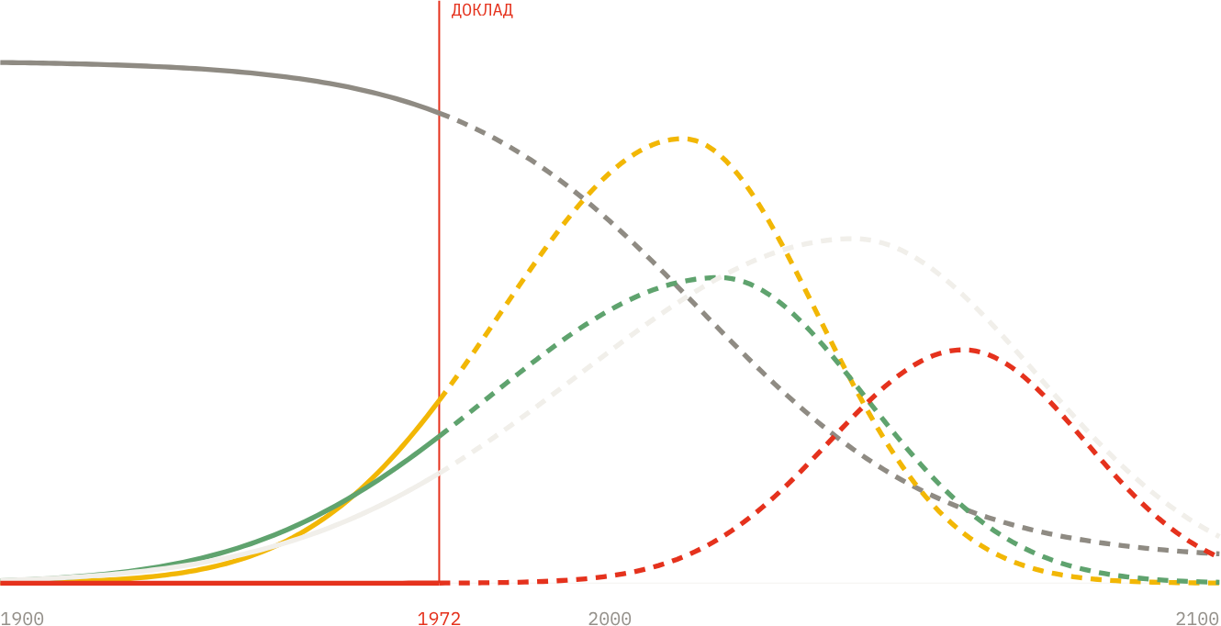
10 · 1941-2001
США · БИОФИЗИК
МОДЕЛЬ: 5 ВЕЛИЧИН ДО 2100 ГОДА
━ НАСЕЛЕНИЕ
━ ПРОМЫШЛЕННОСТЬ
━ ПРОДОВОЛЬСТВИЕ
Донелла
Медоуз
━ РЕСУРСЫ
━ ЗАГРЯЗНЕНИЕ
ДМ
«Пределы роста»
1972 · заказ Римского клуба · 17 человек в Массачусетском
технологическом институте. Руководил Деннис Медоуз,
основной текст написала Донелла
Одними из первых посчитали будущее
планеты на компьютере
СХЕМА «СТАНДАРТНОГО» СЦЕНАРИЯ: ЕСЛИ ВСЕ РАСТЕТ КАК РАНЬШЕ · ПУНКТИР: ПРОГНОЗ
2008 · сравнили реальную статистику за 30 лет с графиками книги: мир идет довольно близко к
«стандартному» сценарию
III ПРЕДУПРЕЖДАТЬ
32 / 44
Notes:
В 1972 году вышли «Пределы роста», основной текст написала Донелла Медоуз. Будущее планеты одними из первых посчитали на компьютере. Вывод: если все будет расти как раньше, за сто лет человечество упрется в пределы планеты.

Slide 33
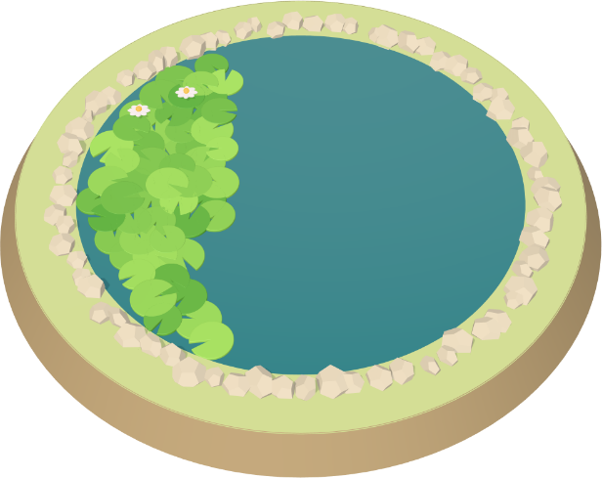
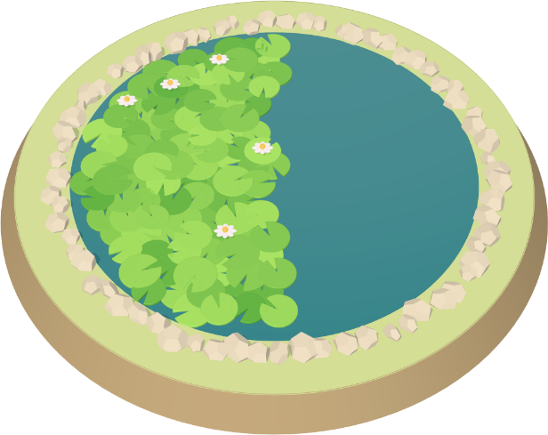
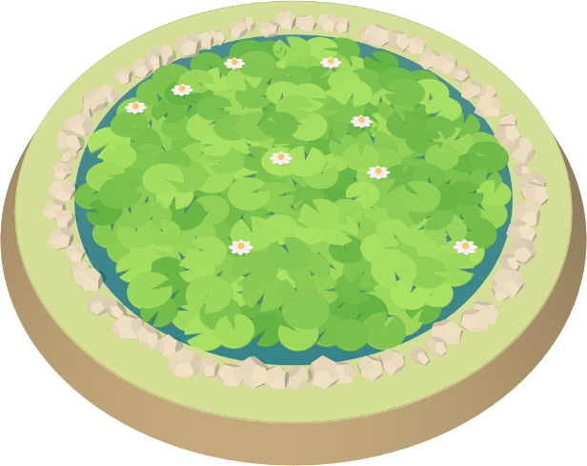
ЗАГАДКА ИЗ «ПРЕДЕЛОВ РОСТА»
Кувшинка каждый день растет вдвое и за 30 дней закроет весь пруд. На
какой день она закроет половину?
28-Й ДЕНЬ · ЧЕТВЕРТЬ
29-Й ДЕНЬ · ПОЛОВИНА
30-Й ДЕНЬ · ВЕСЬ ПРУД
На 29-й.
Еще вчера казалось, что места полно
III ПРЕДУПРЕЖДАТЬ
33 / 44
Notes:
Почему это случается неожиданно? Кувшинка удваивается каждый день и за 30 дней закрывает пруд. Половину она закроет на двадцать девятый день: еще вчера места было полно.

Slide 34
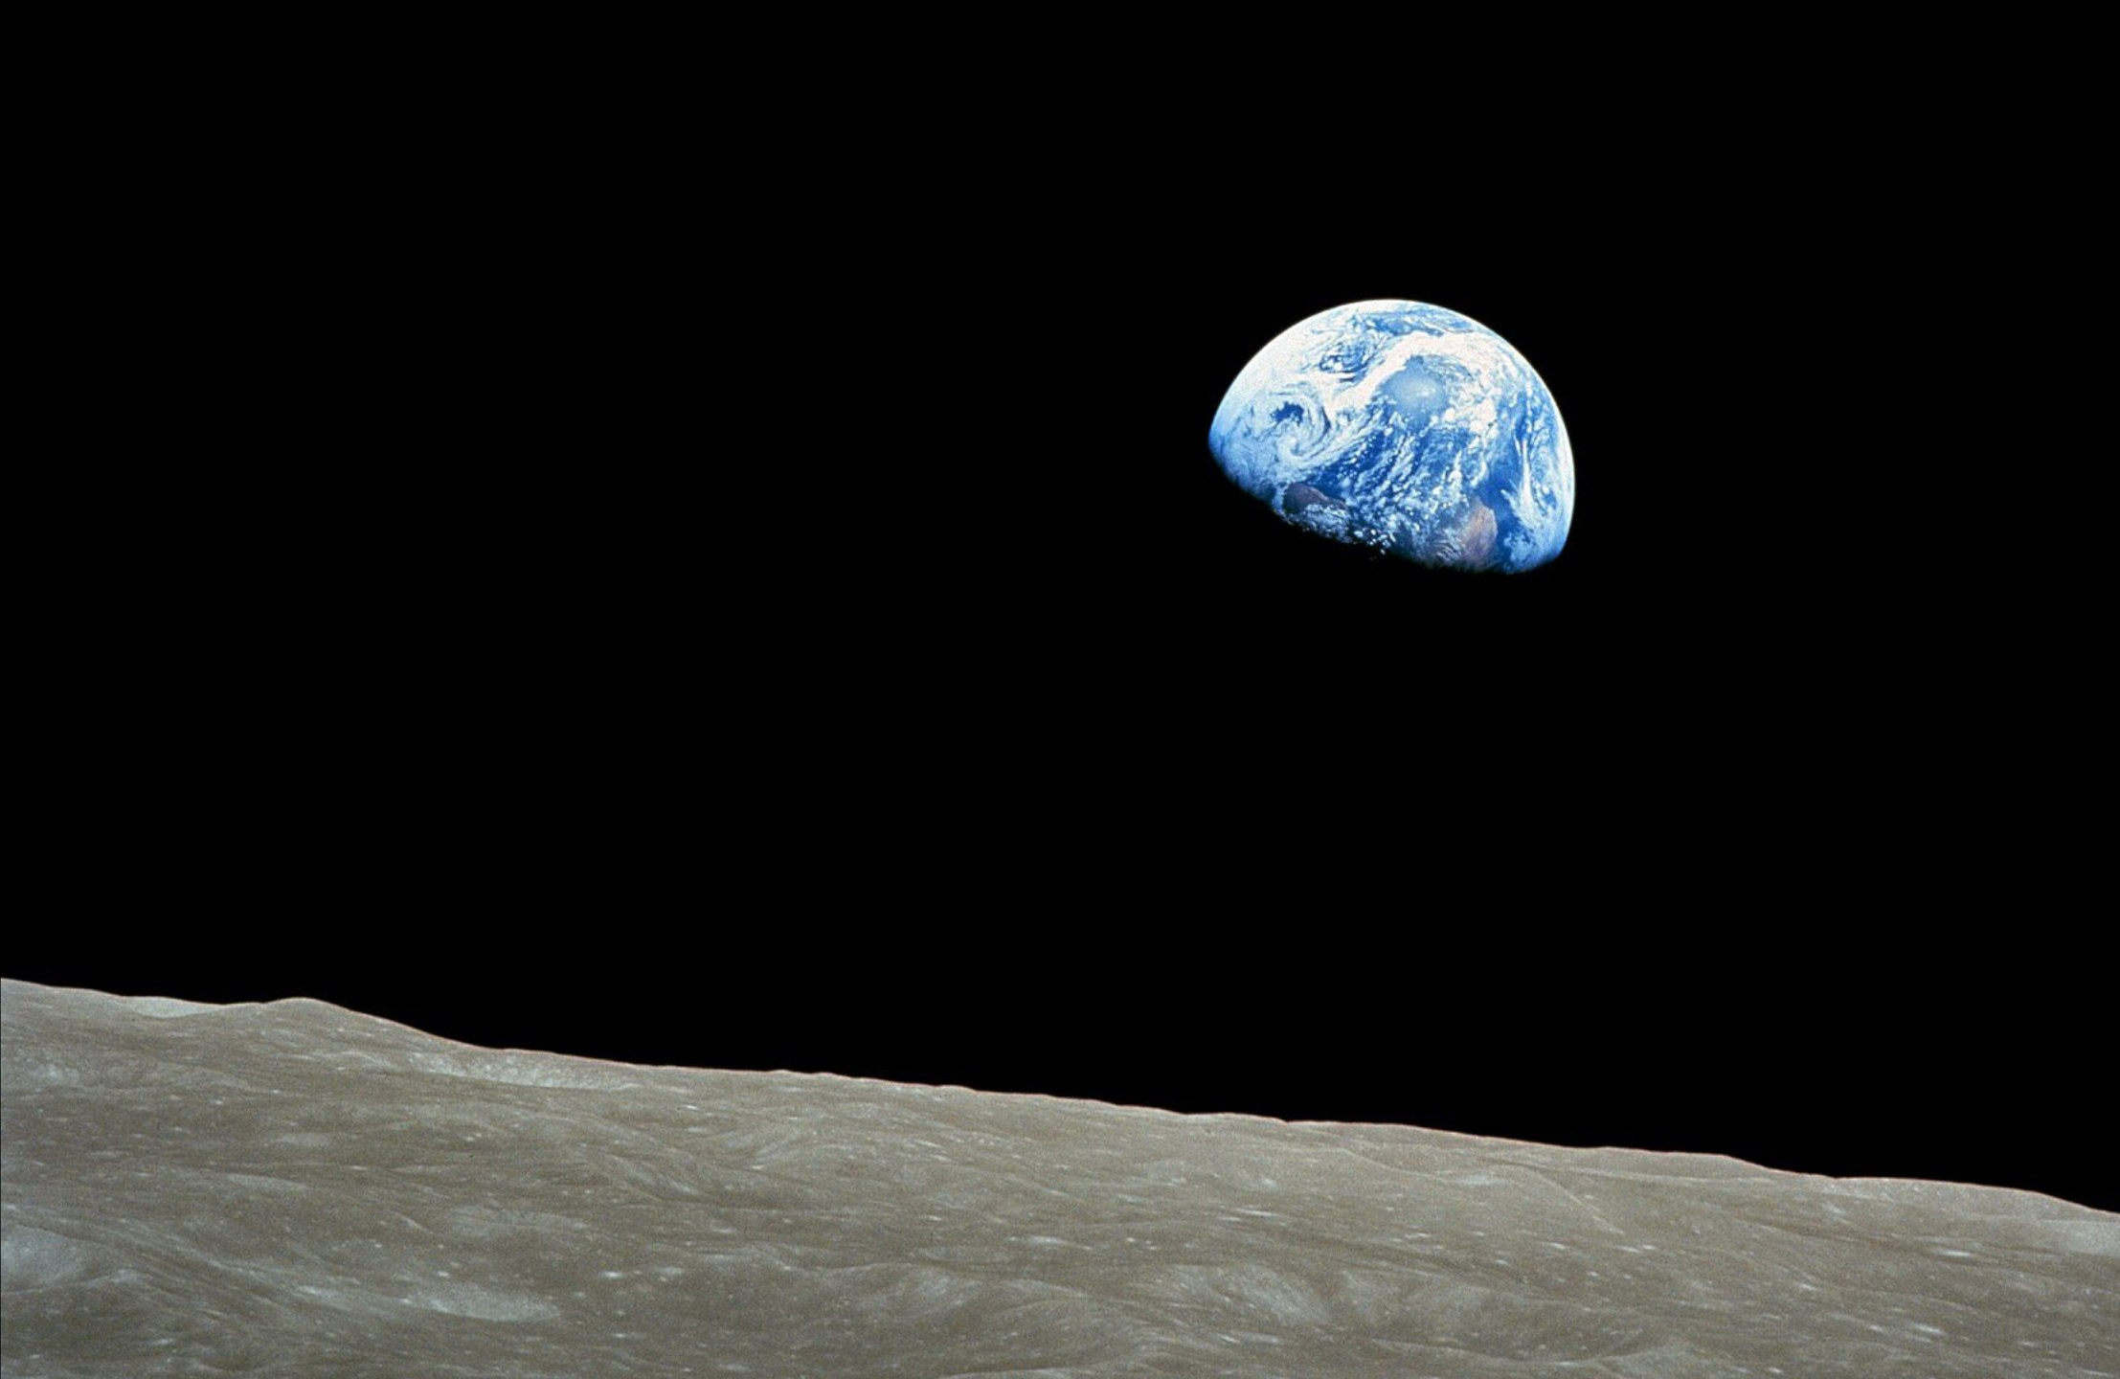
«Восход Земли», Аполлон-8, 1968: NASA / Bill Anders · Public domain
IV
ЧАСТЬ IV · С 1960-Х
Вся планета
Земля как одна система
ЛАВЛОК · УИЛСОН · ГУДОЛЛ · КУСТО
IV ВСЯ ПЛАНЕТА
34 / 44
Notes:
Часть четвертая: взгляд на всю планету.

Slide 35
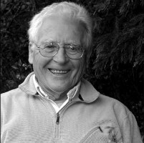
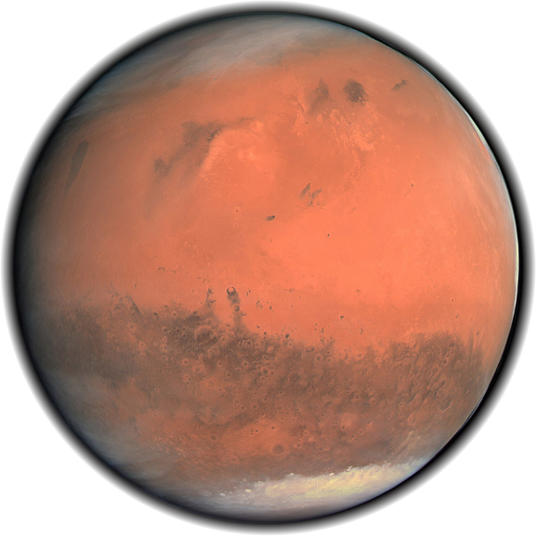
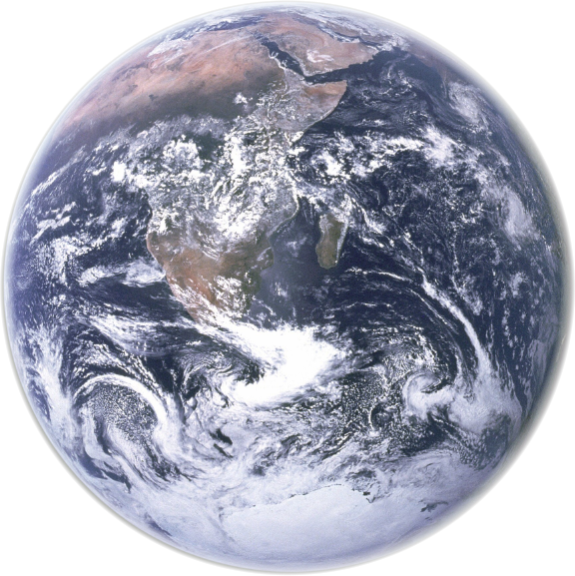
11 · 1919-2022 · ВЕЛИКОБРИТАНИЯ
ХИМИК И ИЗОБРЕТАТЕЛЬ · ПРОЖИЛ 103 ГОДА
Джеймс Лавлок
НАСА: как найти жизнь на Марсе?
Лететь не обязательно. Посмотрите на воздух
МАРС
ЗЕМЛЯ
Все вещества давно
прореагировали: атмосфера в
равновесии. Планета мертва
Кислород и метан
вместе. Их все время
производит жизнь
Марс: ESA & MPS for OSIRIS Team, CC BY-SA 3.0 IGO · Земля: NASA, Аполлон-17 · Public domain
IV ВСЯ ПЛАНЕТА
35 / 44
Notes:
Джеймса Лавлока НАСА спросило, как искать жизнь на Марсе. Он ответил: посмотрите на атмосферу. На мертвой планете все давно прореагировало, а у нас рядом кислород и метан, их все время производит жизнь.

Slide 36
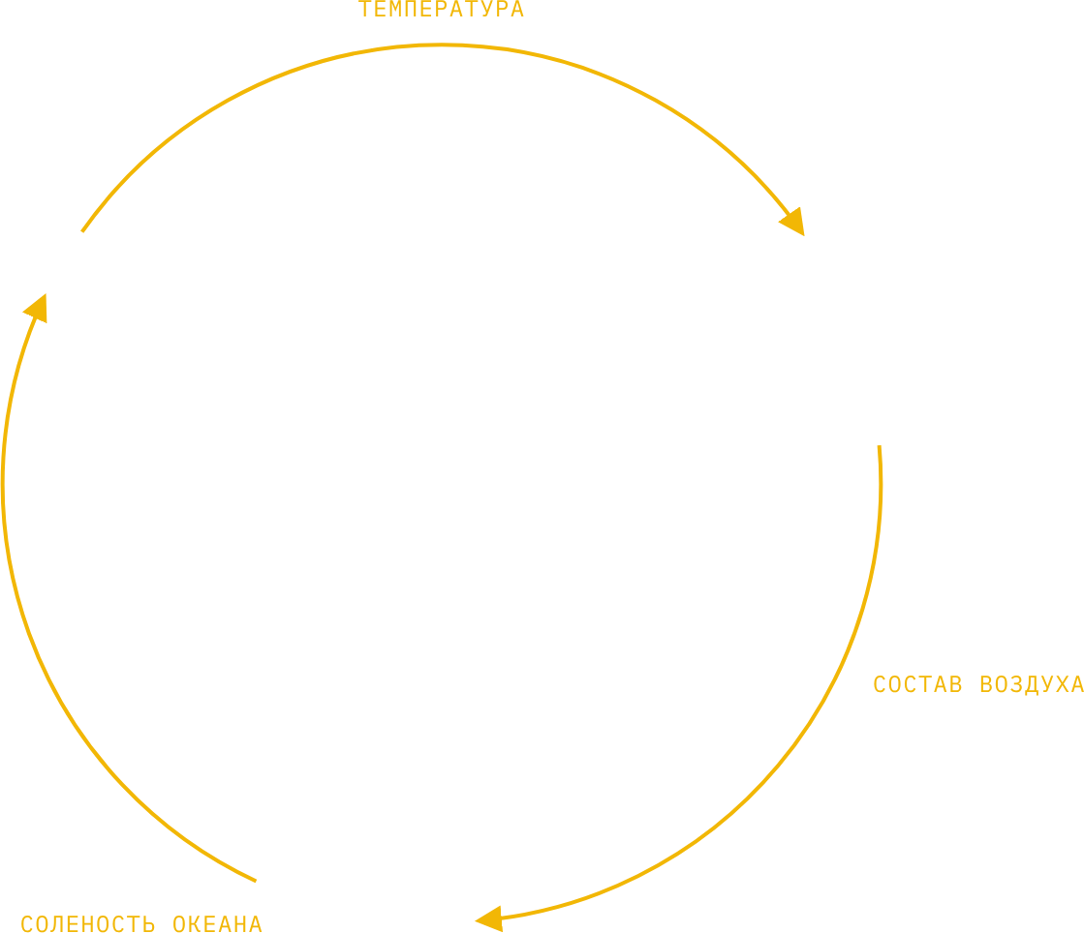
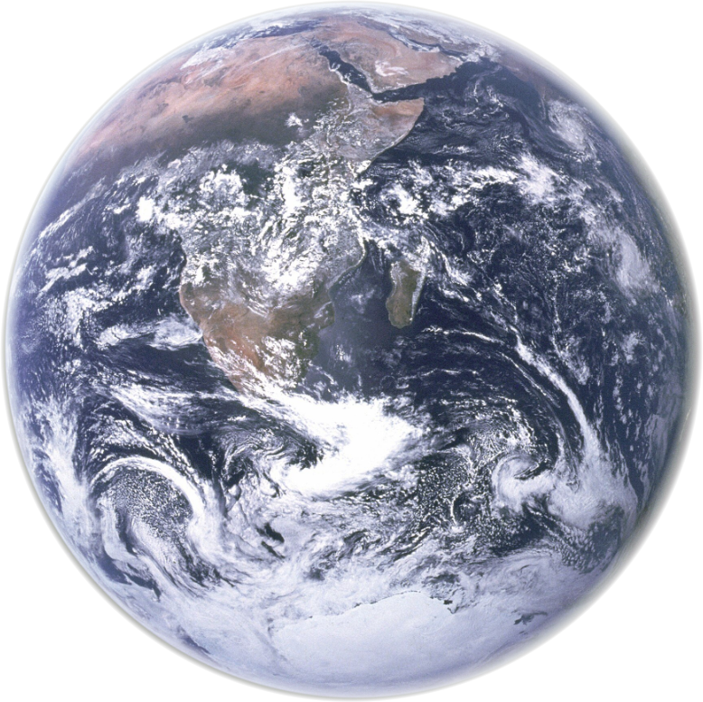
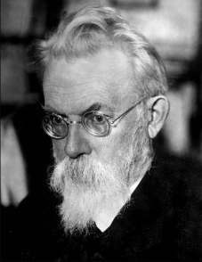
ЛАВЛОК И ЛИНН МАРГУЛИС · СТАТЬЯ 1972 · КНИГА 1979
Гея
Жизнь сама поддерживает на Земле условия,
которые ей нужны. Планета как
саморегулирующаяся система
Имя предложил сосед Лавлока, писатель Уильям Голдинг
А У НАС РАНЬШЕ
В. И. Вернадский, «Биосфера»
Ленинград, 1926: почти на полвека раньше Геи. На английском
только в 1986
Лавлок о нем не знал, а потом назвал своим предшественником
Земля: NASA, Аполлон-17 · Вернадский, 1934 · Public domain
IV ВСЯ ПЛАНЕТА
36 / 44
Notes:
Потом Лавлок назвал Землю Геей, системой, которая сама себя регулирует. А у нас похожее еще в 1926 году писал Вернадский в «Биосфере». Лавлок о нем не знал и потом назвал своим предшественником.

Slide 37
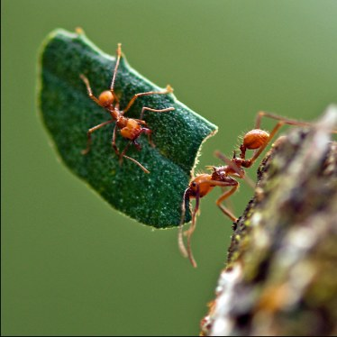
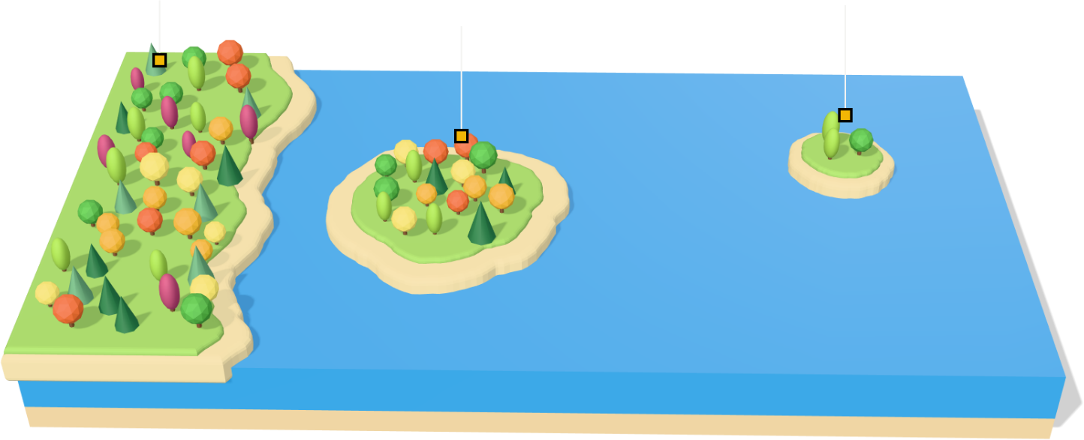
12 · 1929-2021 · США · ГАРВАРД · ЛУЧШИЙ ЗНАТОК МУРАВЬЕВ
Эдвард Уилсон
В 7 лет повредил глаз и стал изучать тех, кого видно вблизи
Муравьи-листорезы: Kathy & Sam · CC BY 2.0
ВИДОВ МАЛО
1967 · С РОБЕРТОМ МАКАРТУРОМ
материк
ВИДОВ МНОГО
маленький и далекий
Теория островной
биогеографии
большой и близкий
Остров это и лес среди полей, и
заповедник среди города
Сделал слово «биоразнообразие»
общеизвестным. Предложил охранять
половину Земли
IV ВСЯ ПЛАНЕТА
37 / 44
Notes:
Эдвард Уилсон стал главным знатоком муравьев. Его теория островов: чем остров меньше и дальше, тем видов меньше. А островом может быть и лес среди полей.

Slide 38



ИХ ЗНАЮТ ДАЖЕ ТЕ, КТО ЭКОЛОГИЮ НЕ УЧИЛ
13 · 1934-2025 · ВЕЛИКОБРИТАНИЯ
Джейн
Гудолл
1960 · лес Гомбе, 26 лет, без высшего образования
Шимпанзе выуживает термитов веточкой: орудия
делает не только человек
1910-1997 · ФРАНЦИЯ
Жак-Ив Кусто
Умерла 1 октября 2025 года, в 91 год, во время очередной лекционной
поездки
Морской офицер, один из изобретателей акваланга, режиссер. Из его
фильмов мир узнал, что океан надо беречь
Гудолл: Johanna Lohr, CC BY-SA 4.0 · Кусто: Hans Peters / Anefo, CC0 · «Калипсо», 1980: René Beauchamp, CC BY-SA 4.0
IV ВСЯ ПЛАНЕТА
38 / 44
Notes:
Джейн Гудолл первой увидела, как шимпанзе делает орудие из веточки. Она умерла совсем недавно, 1 октября 2025 года. А из фильмов Кусто мир узнал, что океан надо беречь.

Slide 39


Берег Баргузинского заповедника: Alphatetia · CC BY-SA 4.0
И У НАС
Первый заповедник
1908 · зоолог Г. А. Кожевников: нужны участки, где природу вообще не
трогают, а только наблюдают
ЯНВ 1917
Баргузинский заповедник, Байкал
1924
Территория дикой природы Леопольда, США
на 7 лет раньше
Национальные парки для туристов в США появились еще раньше
Иностранные экологи пишут слово «zapovednik»
латиницей, без перевода
Марка СССР 1966 к 50-летию заповедника · Public domain
V И У НАС
39 / 44
Notes:
Пока я собирал материал, все время встречал наши фамилии. Первый заповедник, Баргузинский, появился в январе 1917 года, на семь лет раньше территории дикой природы Леопольда.

Slide 40

ГЛАВНЫЕ ПОНЯТИЯ НА ОДНОЙ ШКАЛЕ
Наука делалась одновременно
□ ЗА РУБЕЖОМ
■ У НАС
Гаузе издал книгу сразу на английском, и его принцип знает каждый эколог
«Биосферу» Вернадского на Западе почти не читали, и Лавлоку пришлось открывать
заново
V И У НАС
40 / 44
Notes:
Если положить понятия на одну шкалу, видно: наука шла одновременно в разных странах. Но без перевода о работе могут не узнать, как случилось с Вернадским.

Slide 41
ИТОГ
Описывали, считали, предупреждали
Описывали
Считали
Предупреждали
Вся планета
Гумбольдт увидел связи, Геккель
дал слово
Элтон, Тенсли, Лотка и Вольтерра,
Одум
Леопольд, Карсон, Коммонер,
Медоуз
Лавлок, Уилсон, Гудолл, Кусто
ЧЭ
ЮО
ДМ
Делить экологов на «зарубежных» и «наших» можно только
условно
ИТОГ
41 / 44
Notes:
Итак: природу сначала описывали, потом считали, а потом начали предупреждать. И делить экологов на зарубежных и наших можно только условно.

Slide 42

ГОДЫ ЖИЗНИ 13 ГЕРОЕВ · СВЕТЛАЯ ОТМЕТКА: ГЛАВНАЯ РАБОТА · ЦВЕТ: ЧАСТЬ ДОКЛАДА
~100
лет экологии как точной науке
Почти все главные книги вышли с 1925 по 1980
год
ДОЛГОЖИТЕЛИ
Лавлок 103 · Коммонер 95
Уилсон 92 · Элтон и Гудолл 91
Случайность или
свежий воздух?
ИТОГ
42 / 44
Notes:
И последнее. Почти все главные книги вышли с 1925 по 1980 год, так что точной науке около ста лет. А экологи живут долго: Лавлок 103 года, Коммонер 95. Случайность или свежий воздух?

Slide 43
ИСТОЧНИКИ
1.
Розенберг Г. С. Атланты экологии. Тольятти: Кассандра, 2014. 411 с.
8.
Леопольд О. Календарь песчаного графства. 2-е изд. М.: Мир, 1983.
248 с.
2.
Вульф А. Открытие природы: путешествия Александра фон
Гумбольдта. М.: КоЛибри, 2019. 464 с.
9.
Карсон Р. Безмолвная весна. М.: Прогресс, 1965. 216 с.
3.
Реймерс Н. Ф. Экология (теории, законы, правила, принципы и
гипотезы). М.: Россия Молодая, 1994. 367 с.
10.
Коммонер Б. Замыкающийся круг: природа, человек, технология.
Л.: Гидрометеоиздат, 1974. 279 с.
4.
Чернова Н. М., Былова А. М. Общая экология. М.: Дрофа, 2004. 416 с.
11.
Медоуз Д. Х., Медоуз Д. Л., Рэндерс Й., Беренс В. Пределы роста.
М.: Изд-во МГУ, 1991. 207 с.
5.
Одум Ю. Экология: в 2 т. М.: Мир, 1986. Т. 1. 328 с.; Т. 2. 376 с.
12.
Вернадский В. И. Биосфера и ноосфера. М.: Айрис-пресс, 2012. 576
с.
6.
Элтон Ч. Экология нашествий животных и растений. М.: Изд-во
иностранной литературы, 1960. 230 с.
13.
Арсюхин Е. Открыла разум у животных, верила в снежного
человека и «снялась» в Симпсонах: чем известна Джейн Гудолл //
Комсомольская правда. 2025. URL:
https://www.kp.ru/daily/27725.5/5152226/
7.
Гаузе Г. Ф. Борьба за существование. М.; Ижевск: Институт
компьютерных исследований, 2002. 160 с.
Иллюстрации: Wikimedia Commons (общественное достояние, CC0, CC BY, CC BY-SA), авторы указаны на слайдах. 3D-сцены, схемы и графики: автор доклада по данным реферата
ИТОГ
43 / 44
Notes:
Источники на слайде.

Slide 44

ИЗВЕСТНЫЕ ЗАРУБЕЖНЫЕ ЭКОЛОГИ
Спасибо
за внимание
Аладько Иван Игоревич
ГРУППА G3110 · УНИВЕРСИТЕТ ИТМО · 2026
Лес в тумане, Северные Каскады: NPS · Public domain
Notes:
Спасибо за внимание!

